Slide 1



Профсоюзное собрание МБДОУ №1 «Аист»
по итогам выполнения Соглашения между исполкомом Азнакаевского муниципального района, управлением образования и районной профсоюзной организации работников образования на 2022 год
2018 г.Азнакаево

Slide 2

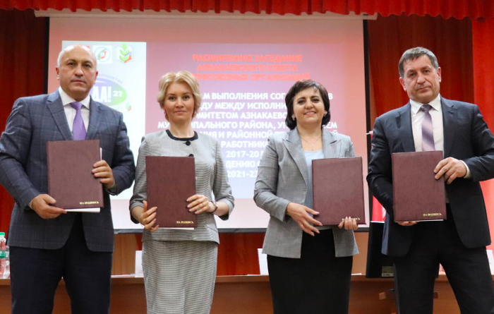
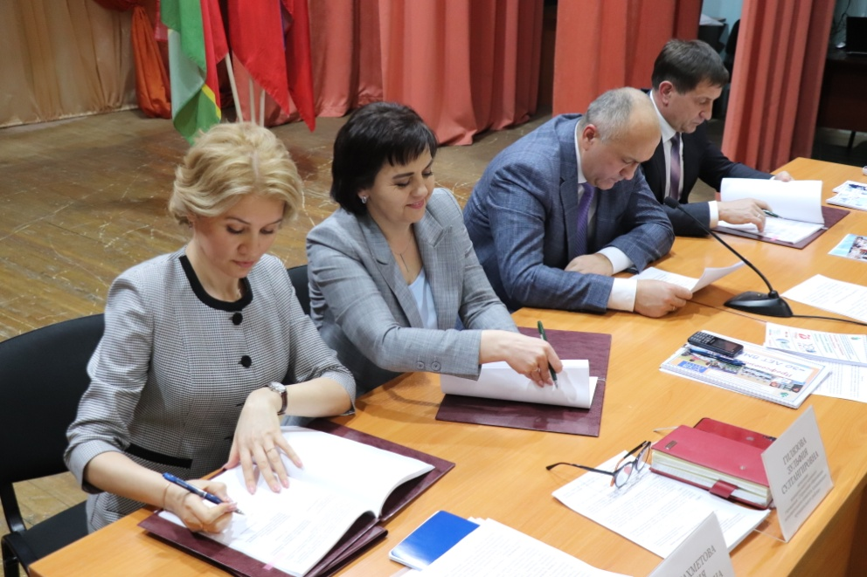
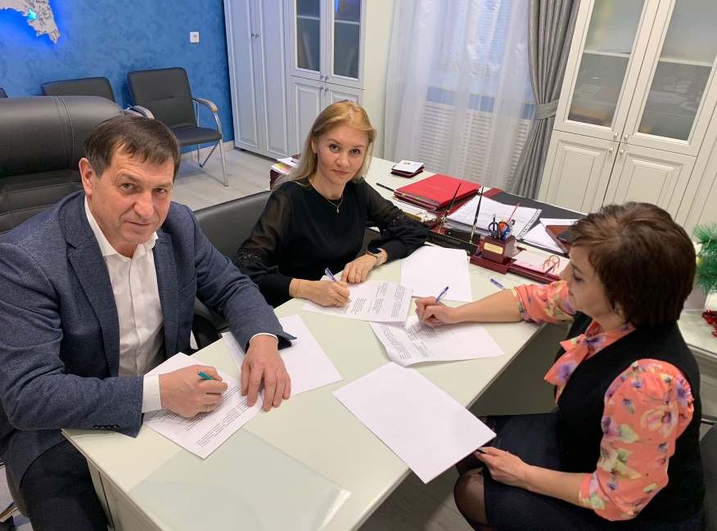
2021-23гг
Отраслевое Соглашение между Рескомом профсоюза и МО и Н РТ
2021-23гг
Трехстороннее районное Соглашение
Коллективный договор учреждения образования
2021-23гг
в 2021 году

Slide 3

57 первичных профсоюзных организаций
2318 работников
100%- ПРОФСОЮЗНОЕ ЧЛЕНСТВО
Оплачиваемые свободные дни по социально-значимым причинам
- по уходу за ребенком – 1 день ,по Аисту-9 работников
- бракосочетание работника – три рабочих дня
- бракосочетание детей – один рабочий день;
- родителям первоклассников – 1 сентября- по Аисту-1 работник ;
- смерть детей, родителей, супруга, супруги – три рабочих дня ();
- переезд на новое место жительства – два рабочих дня (1);
- проводы сына на службу в армию - один рабочий день ;
- работникам, имеющим родителей в возрасте 80 лет и старше – один день в квартал (4 работника);
- по уходу за ребенком-инвалидом - 4 дня в квартал (0);
участникам боевых действий – 1 день в квартал (0 работника).
Юбилярам в день рождение-1 день(2 работника)
-за без больничный 3 дня-6 работников
Дополнительные дни к ежегодным отпускам в 2022 году получили
- 3 дня к отпуску, проработавшие в течение учебного года без листа нетрудоспособности (;
- председателям профкомов до 10 календарных дней ();
-Количество работников за вредные условия труда-5 работников
Смета за 2021 год-17000-юбиляры-1700, 332-для альбома, 287 для Рыбалко, 2004 на 8 марта, 15500 на Новый год(потрачено 18823 рубля)

Slide 4
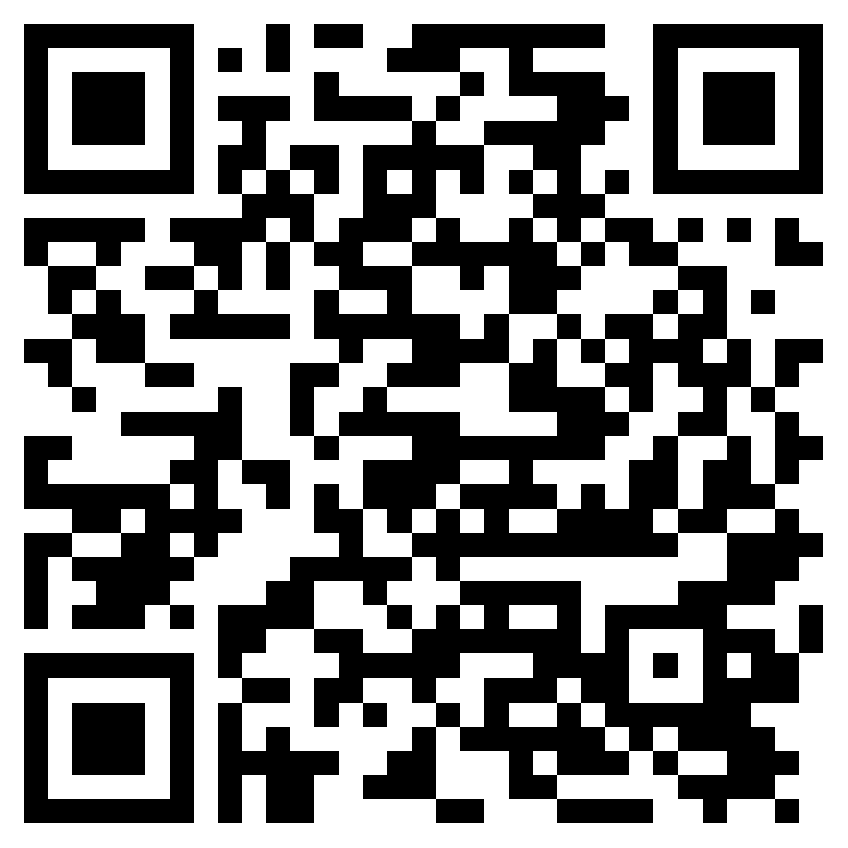


ПО ИНИЦИАТИВЕ ПРОФСОЮЗА
ПРОГРАММА НЕГОСУДАРСТВЕННОГО ПЕНСИОННОГО ОБЕСПЕЧЕНИЯ
Дополнительная пенсия выплачивается Правительством РТ
с 2007 года
В 2022 году оформили 1по Аисту
работников образования

Slide 5

ПРОФСОЮЗНЫЙ БОНУС
К ПЕНСИИ
с 1 января 2022 года
участниками проекта стали 54 работника Азнакаевского района
КОМУ?
СКОЛЬКО?
ПАРТНЕР ПРОЕКТА
Работникам образования РТ – членам Профсоюза
300 рублей
ежемесячно
в течение 3 лет
Негосударственный пенсионный фонд «Волга-Капитал»
Выделено 5,5 миллионов рублей

Slide 6
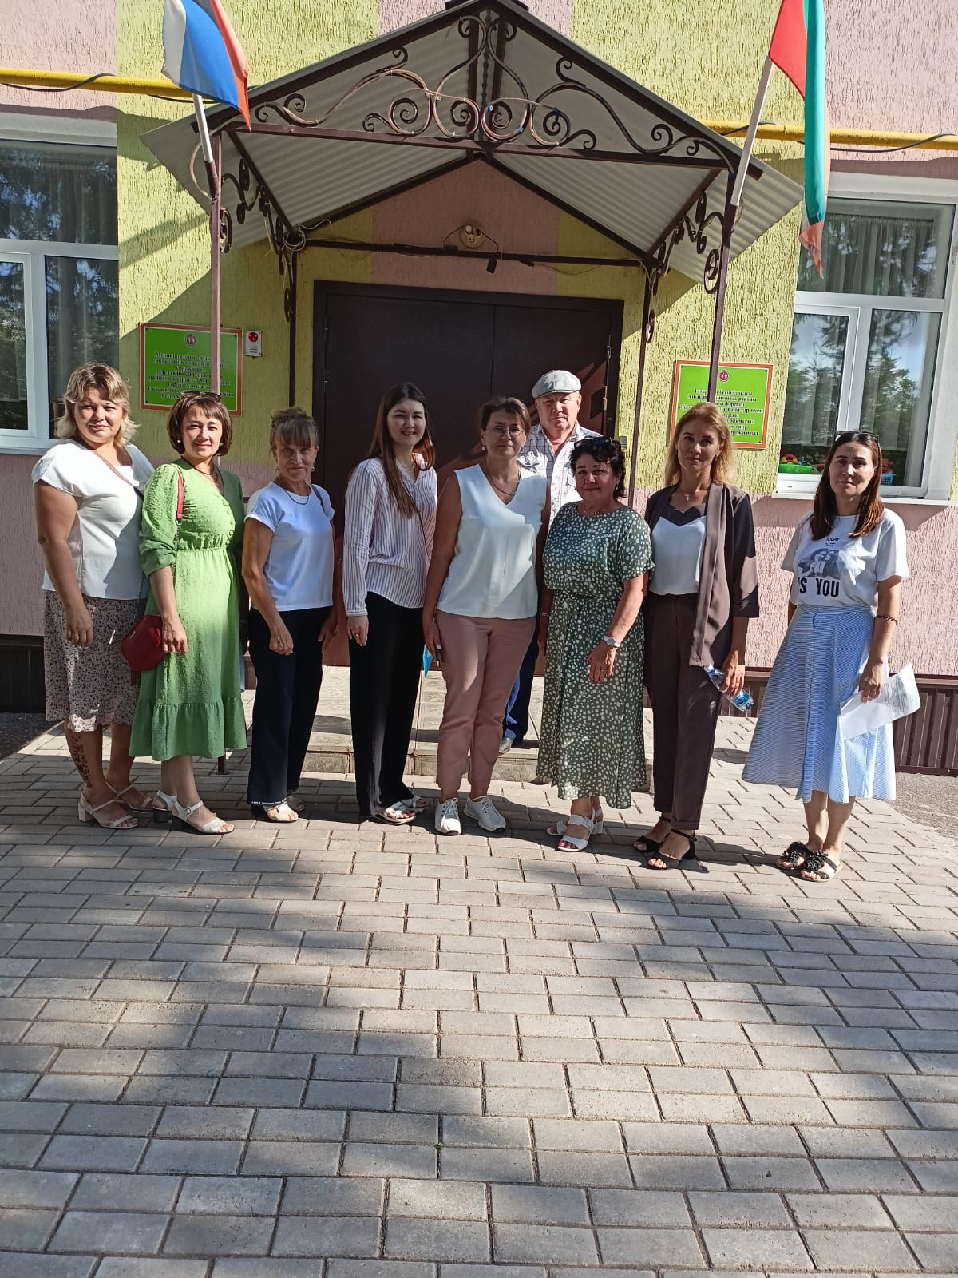
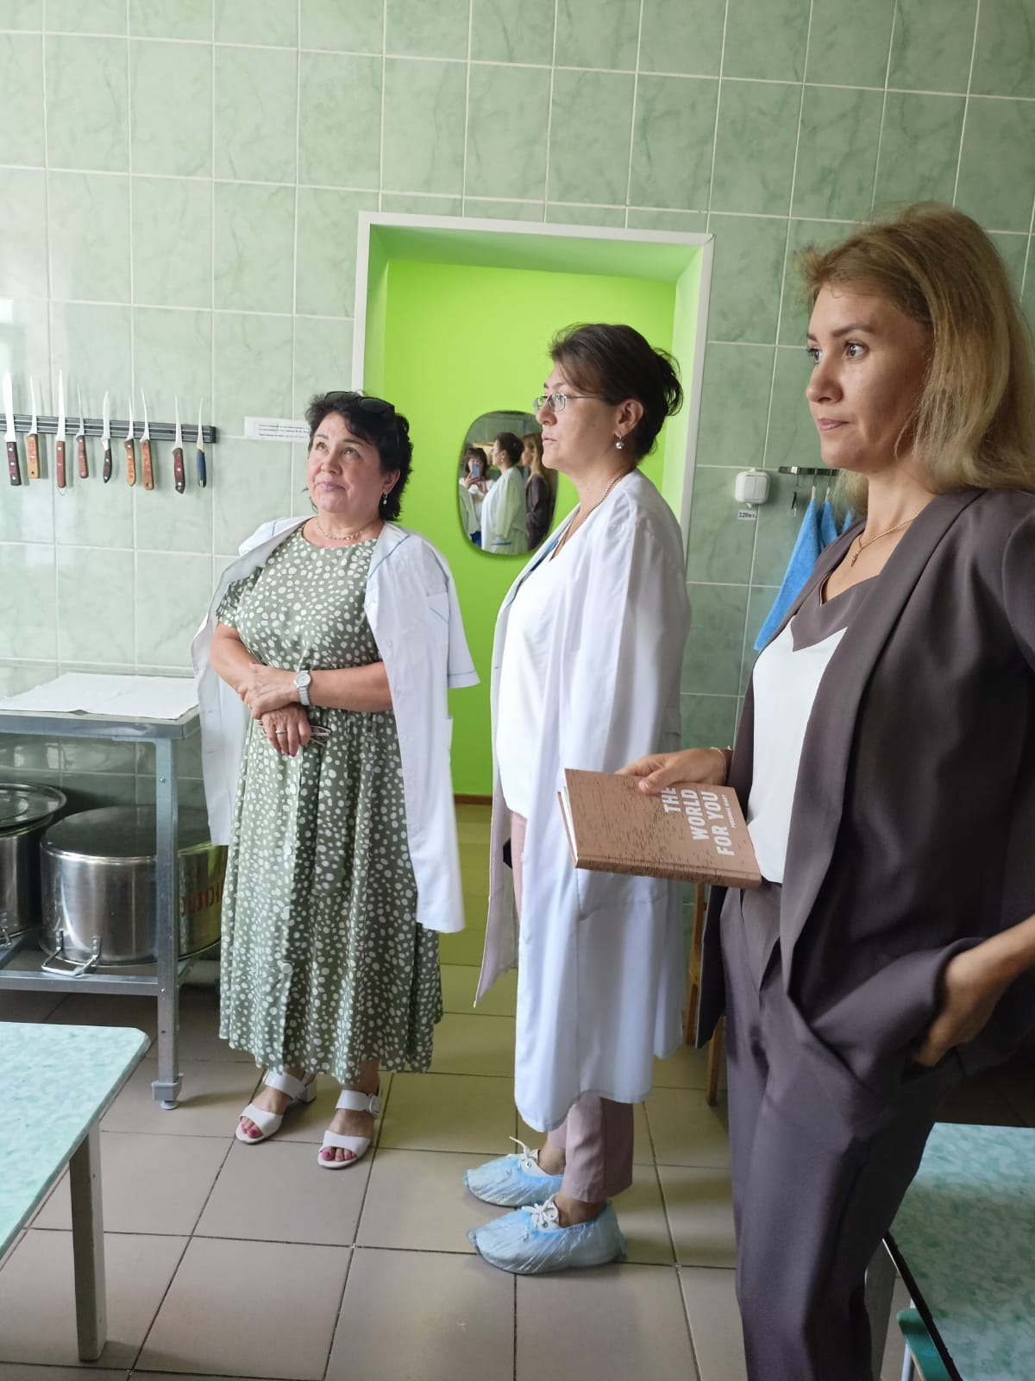

КОНТРОЛЬ
ЗА ОХРАНОЙ
ТРУДА

Slide 7

ПСИХИАТРИЧЕСКОЕ ОСВИДЕТЕЛЬСТВОВАНИЕ РАБОТНИКОВ ОБРАЗОВАНИЯ ЯВЛЯЕТСЯ ОБЯЗАТЕЛЬНЫМ
ЗА НЕИСПОЛНЕНИЕ - ШТРАФ

Slide 8
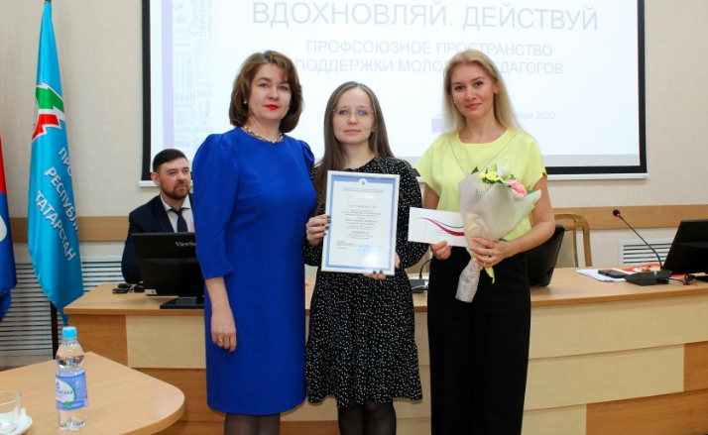
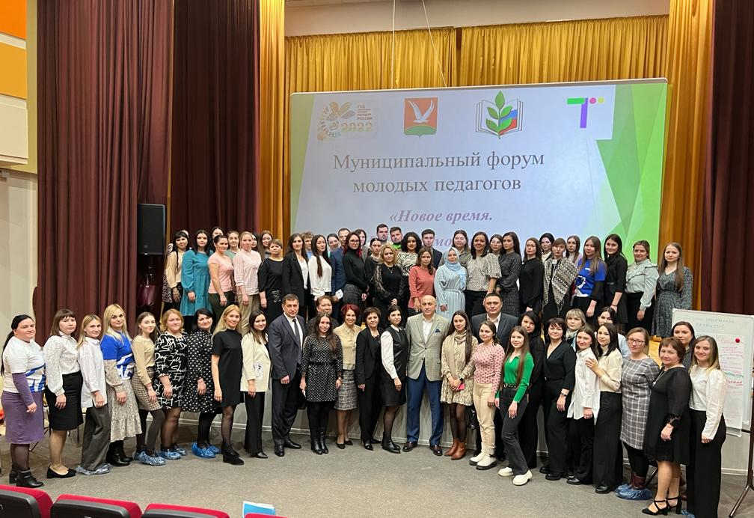
МОЛОДЕЖНАЯ ПОЛИТИКА
Лидер молодежного Совета Гареева Ляйсан Зиннуровна - стипендиат республиканской организации Общероссийского Профсоюза образования «За лучшую организацию работы
с молодыми педагогами» в 2022 году.

Slide 9

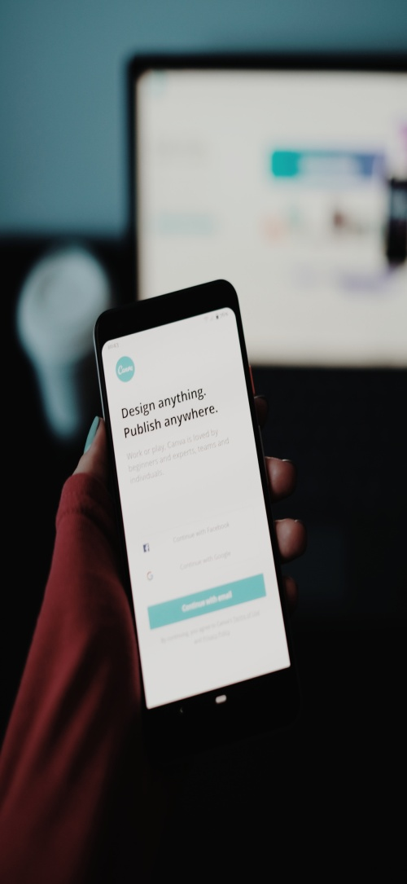
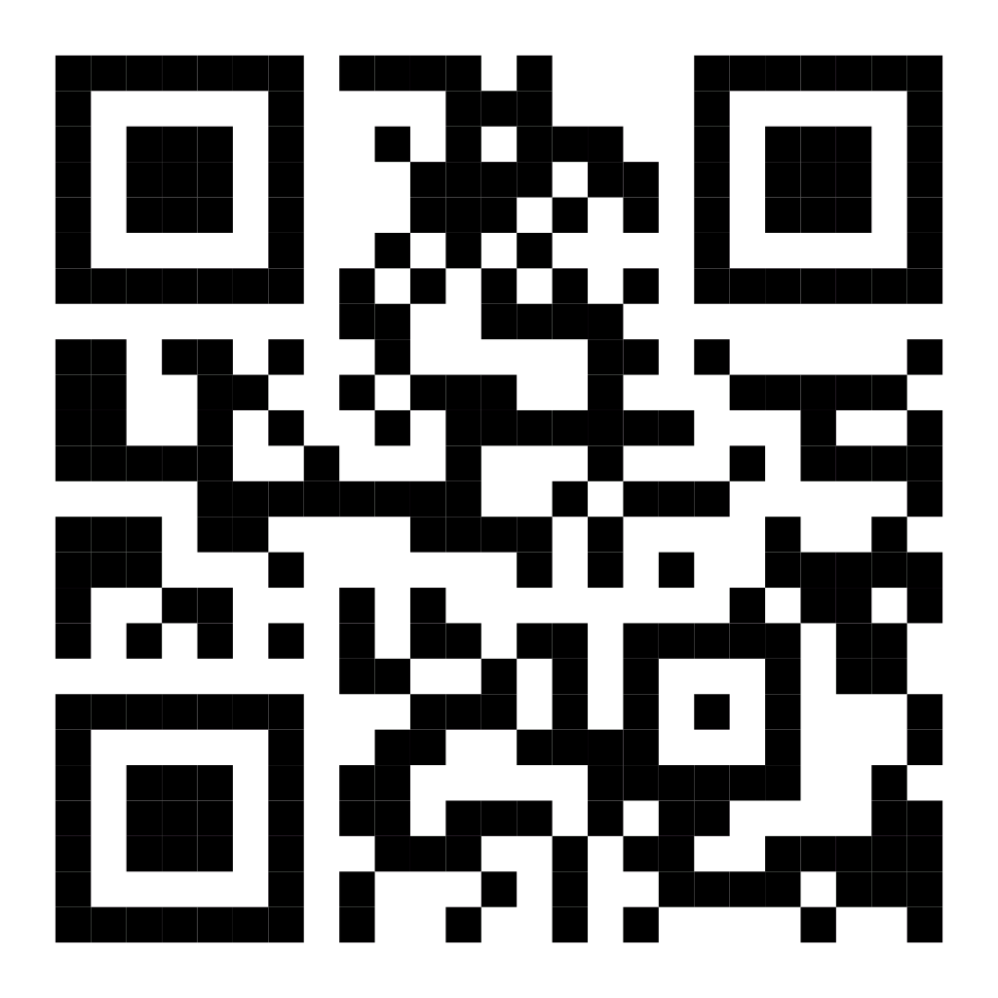
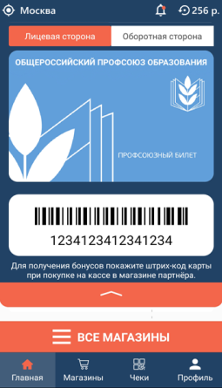
ЦИФРОВИЗАЦИЯ ПРОФСОЮЗА
ПРОЗРАЧНОЕ
ПРОФСОЮЗНОЕ ЧЛЕНСТВО
ТОЧНАЯ
СТАТИСТИКА
ЭЛЕКТРОННЫЙ
ПРОФСОЮЗНЫЙ БИЛЕТ
ФЕДЕРАЛЬНАЯ
БОНУСНАЯ ПРОГРАММА
Страница Азнакаевской территориальной профсоюзной организации
в социальной сети ВКонтакте

Slide 10


Slide 11
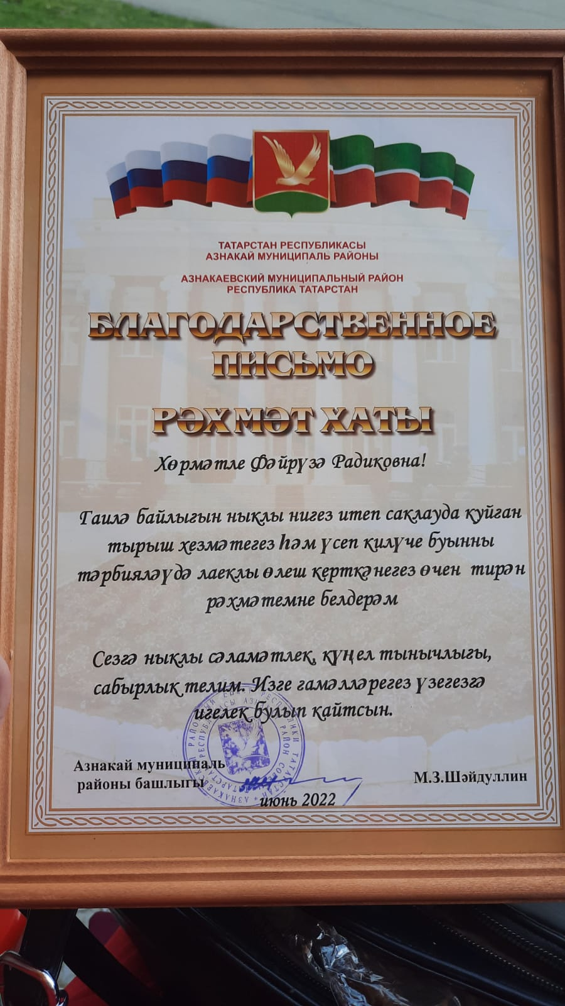
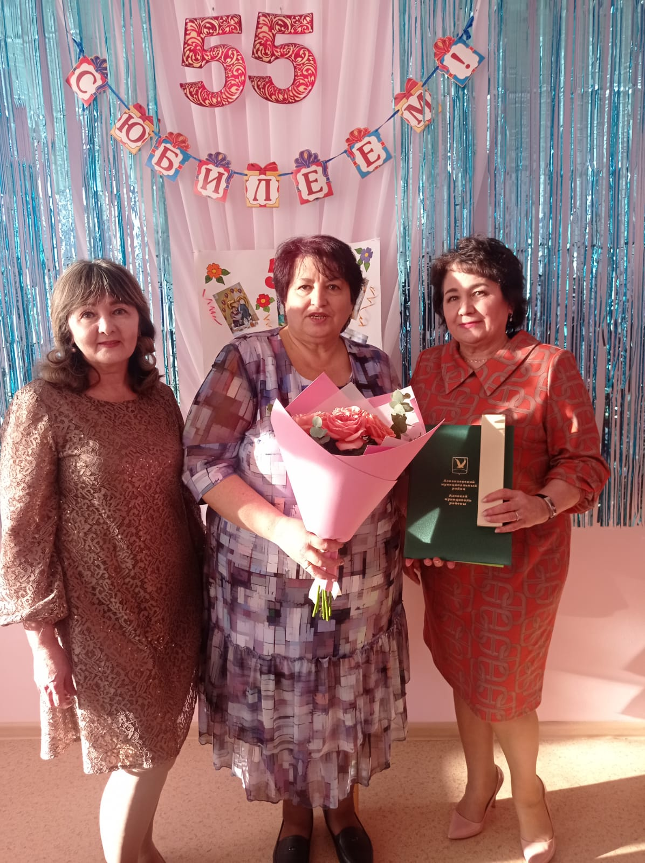
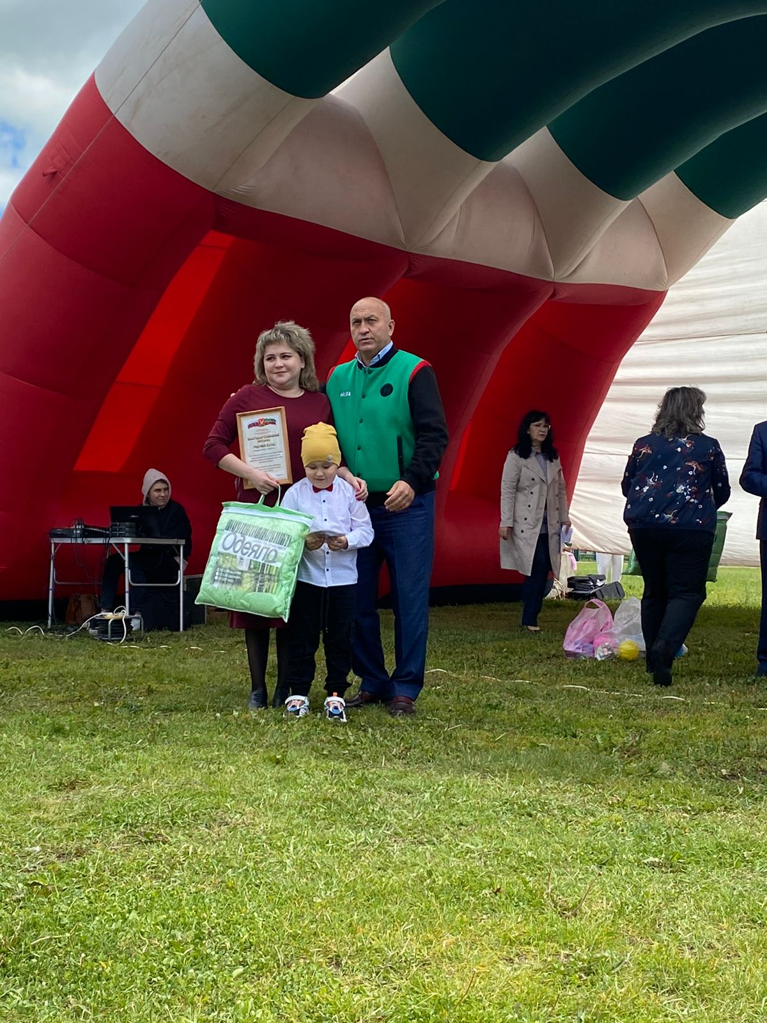
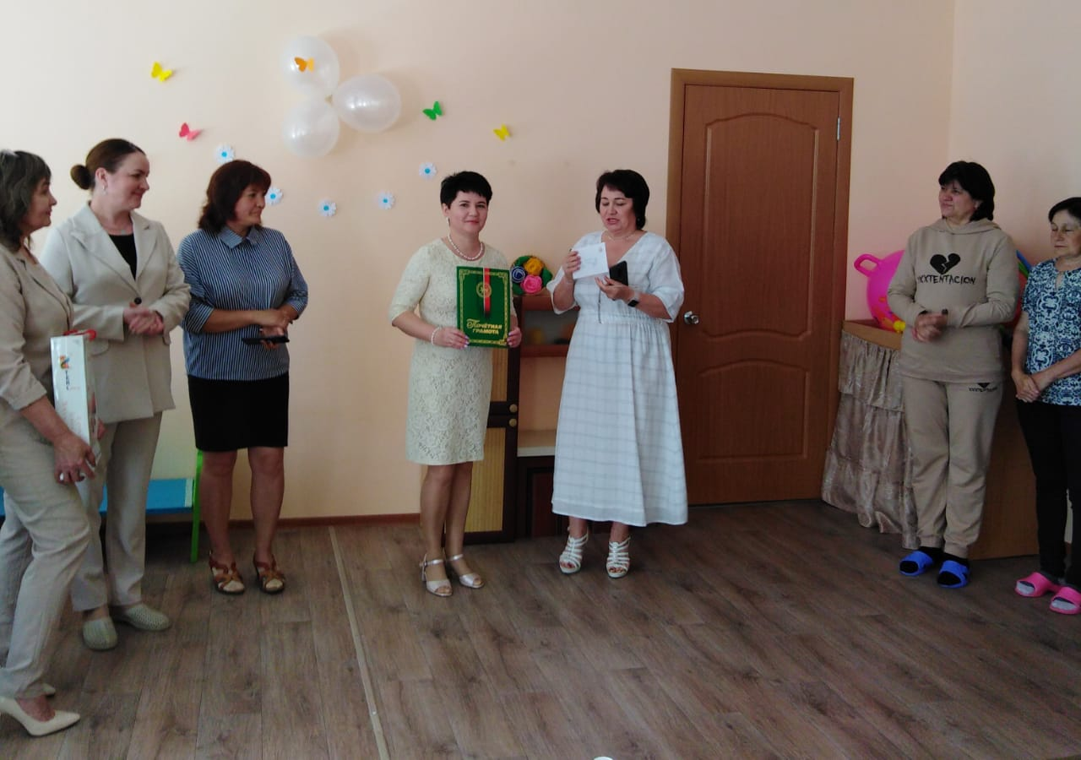
Грамоты
Награждены:
Почетной грамотой администрации1
Почетной грамотой МКУ-1
Благодарственным письмом администрации

Slide 12
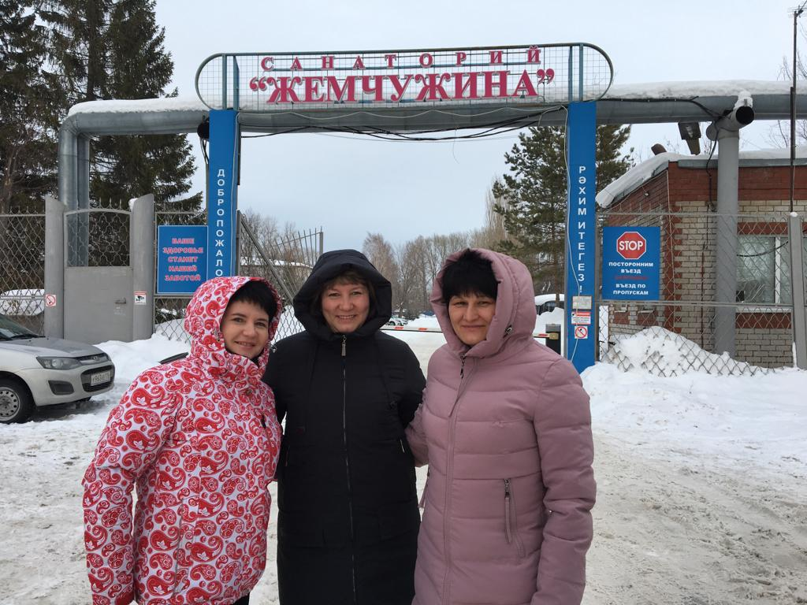
Оздоровление членов профсоюза и их детей
Санаторное оздоровление -1
Тур выходного дня-3

Slide 13
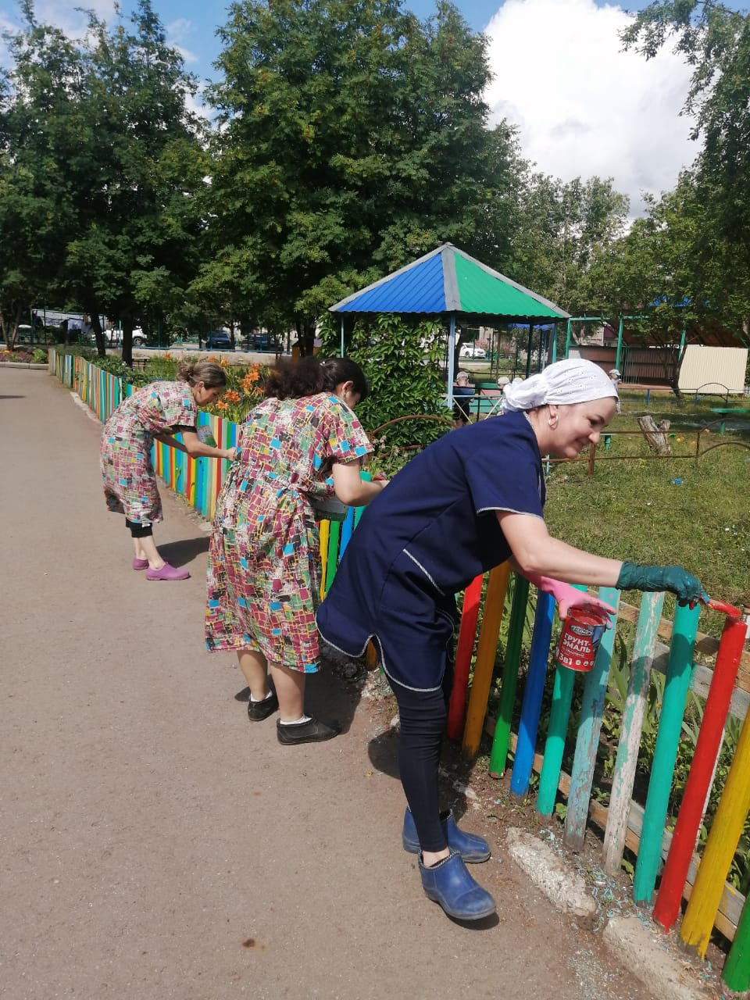
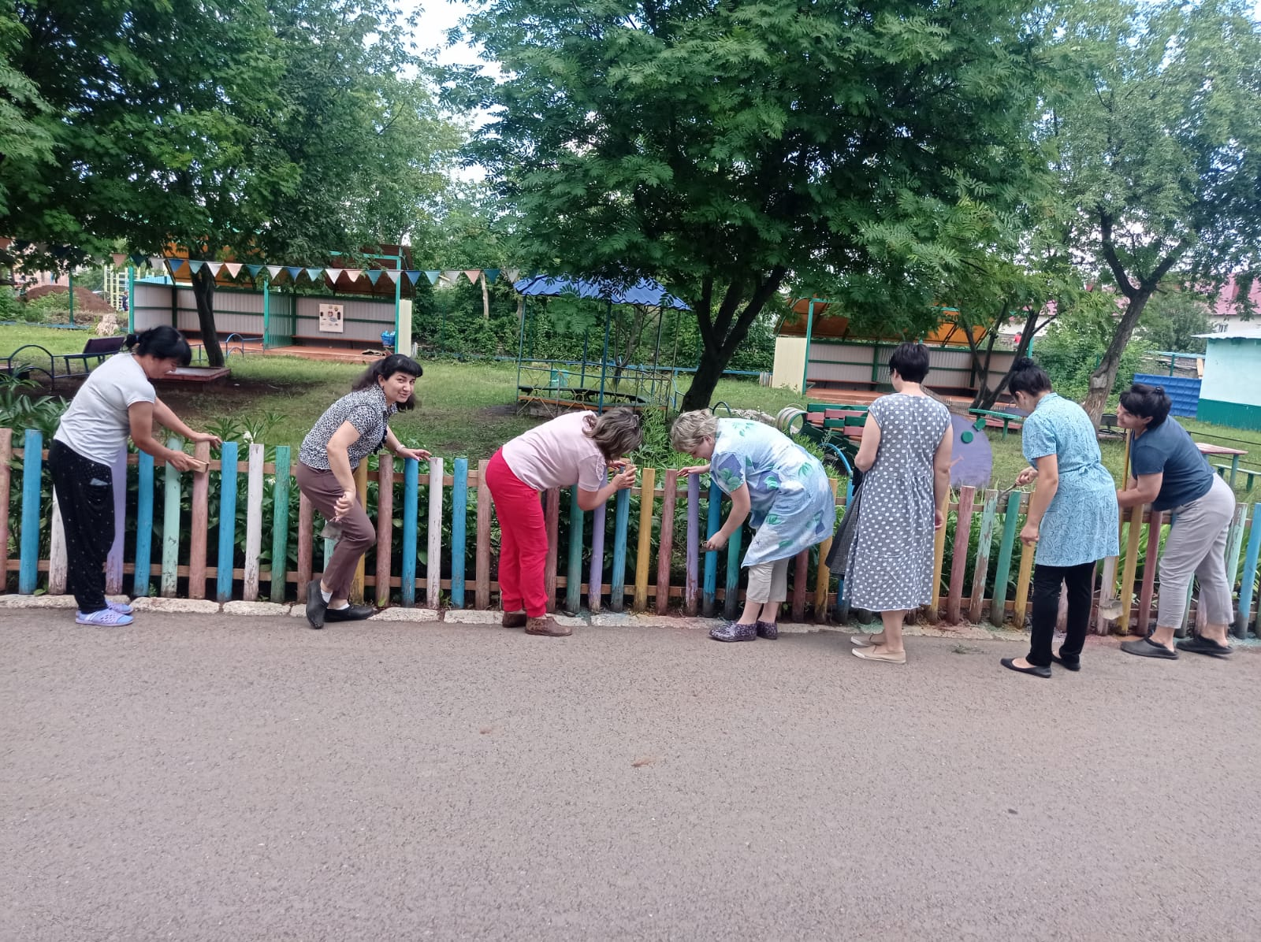
Ремонт

Slide 14
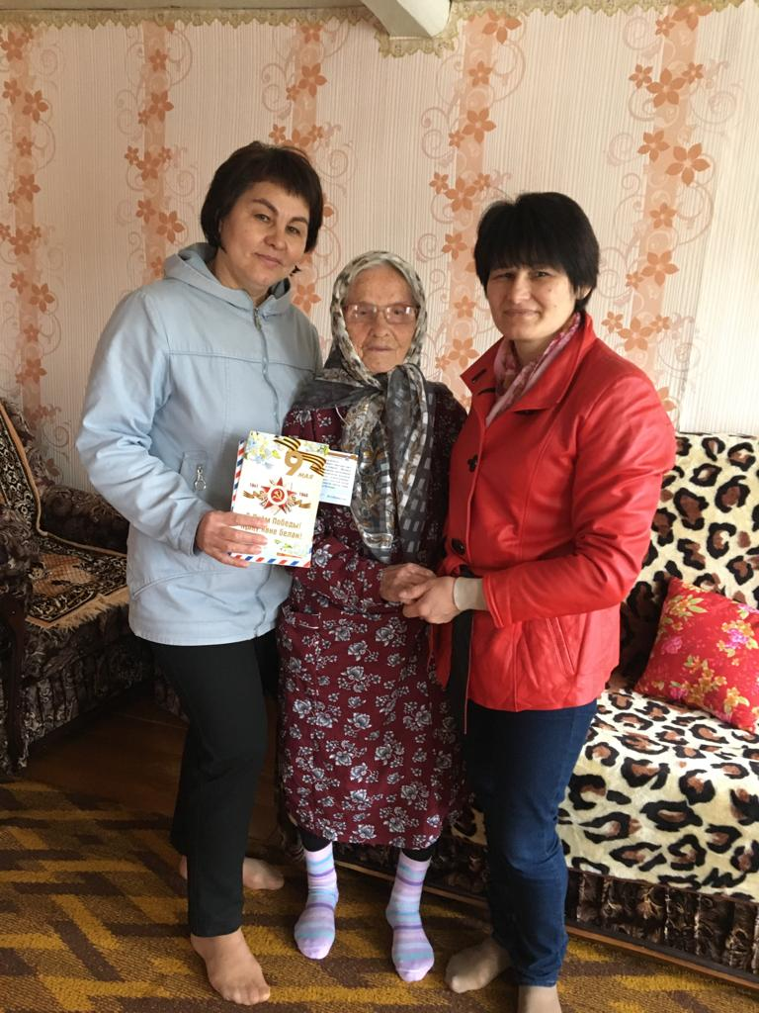
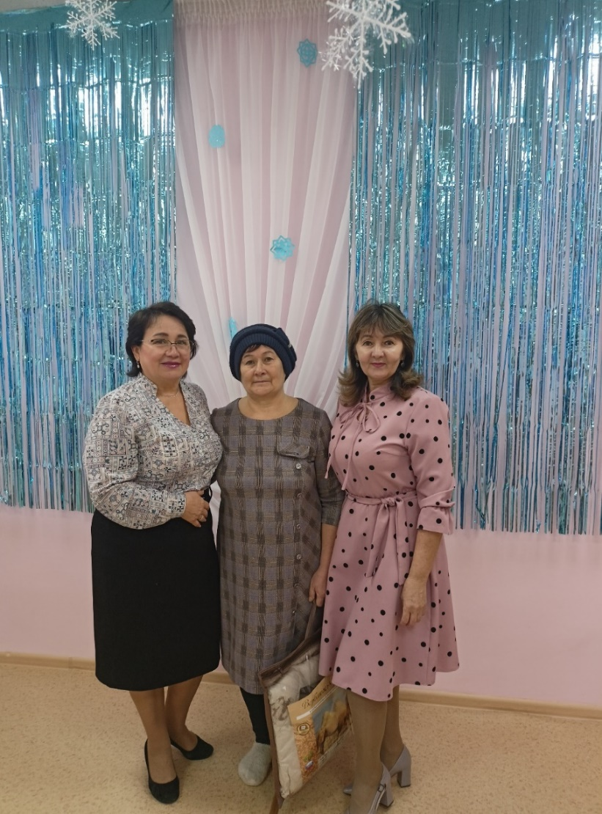
Забота о ветеранах
Книги памяти-альбом Рыбалко М.Ф.
60 лет Сахбиевой А.А., 65 лет Мусиной Р.Р.
На 9 мая письма тыловикам

Slide 15
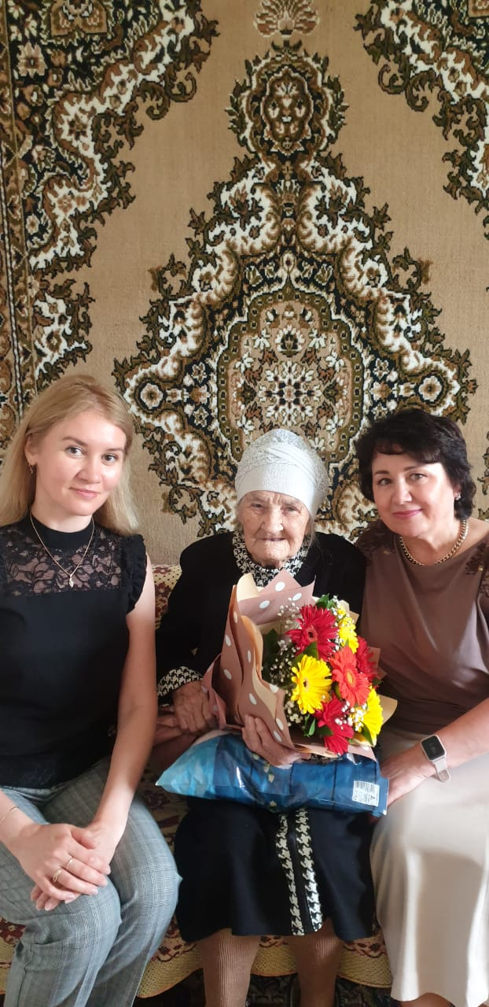
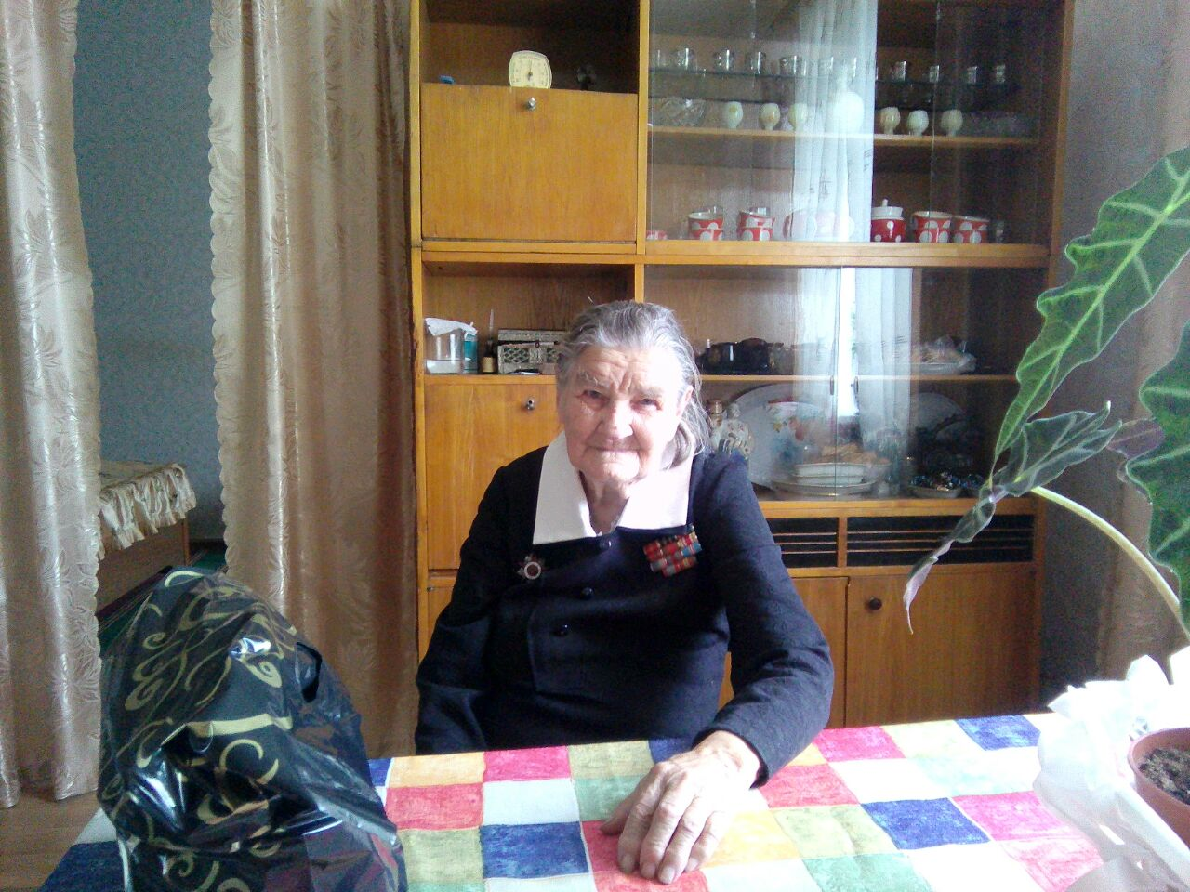
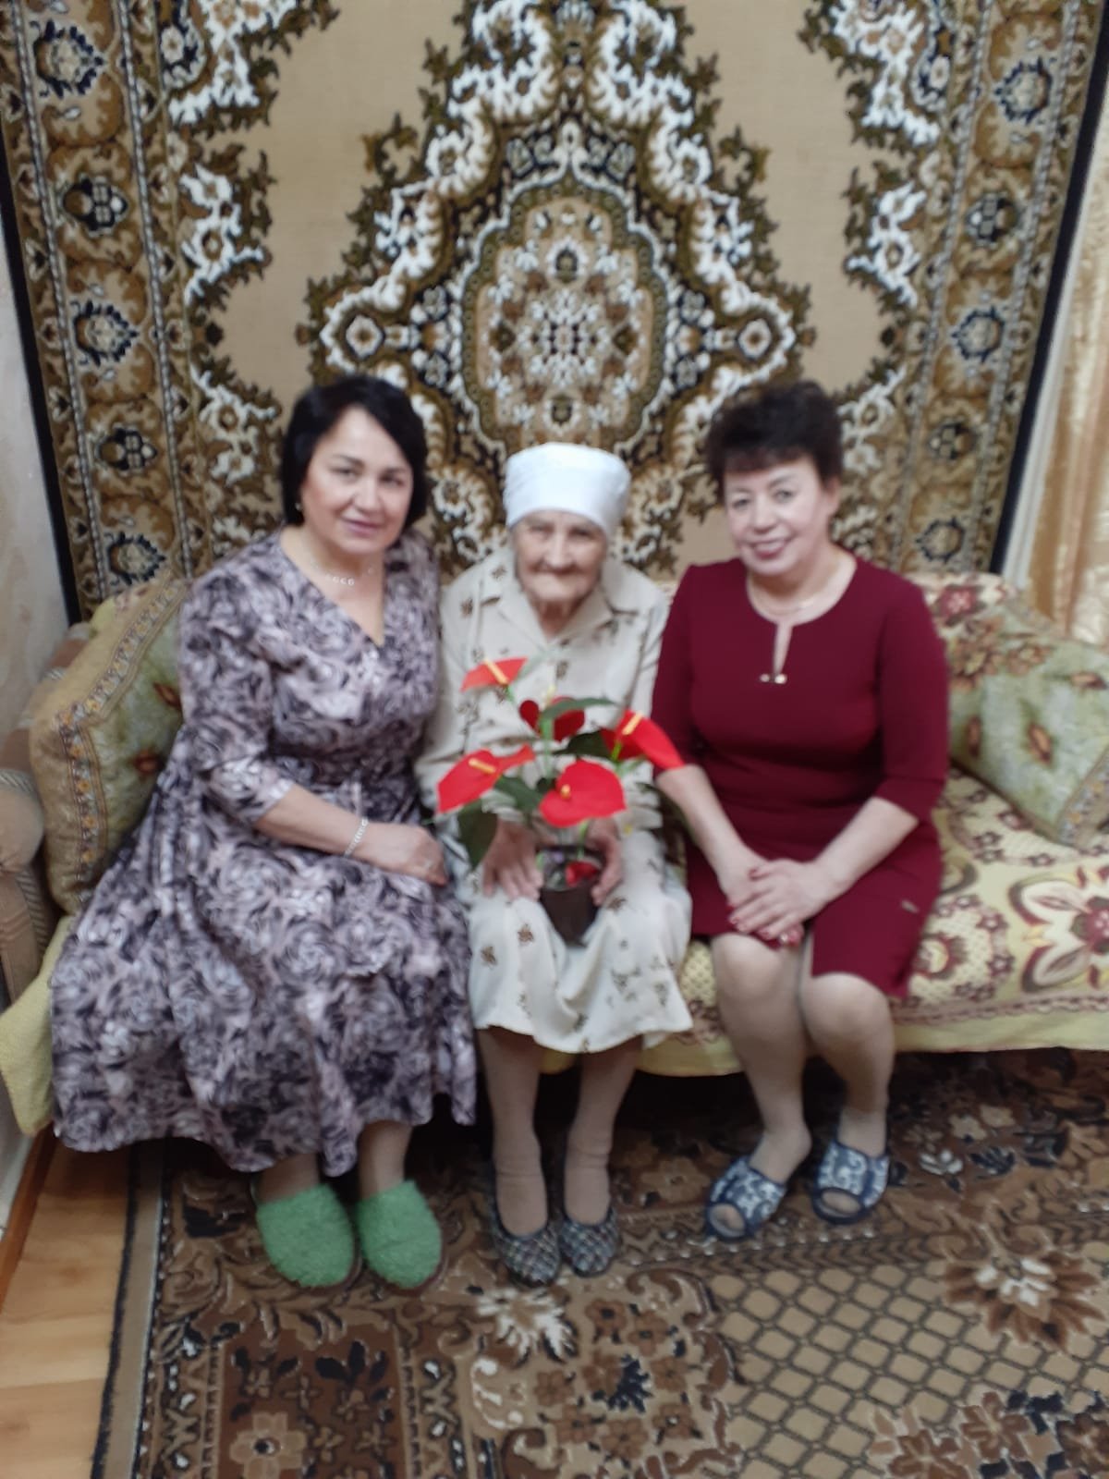
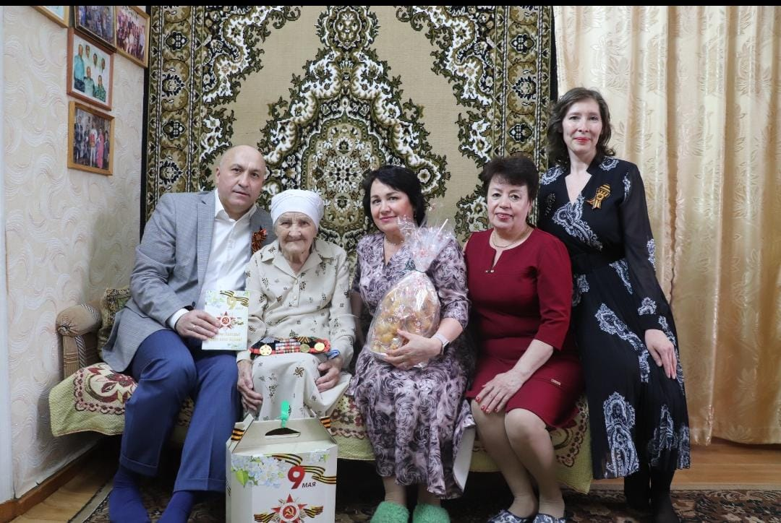
Рыбалко М.Ф.
Альбом
День рождение
9 мая
Новый год

Slide 16
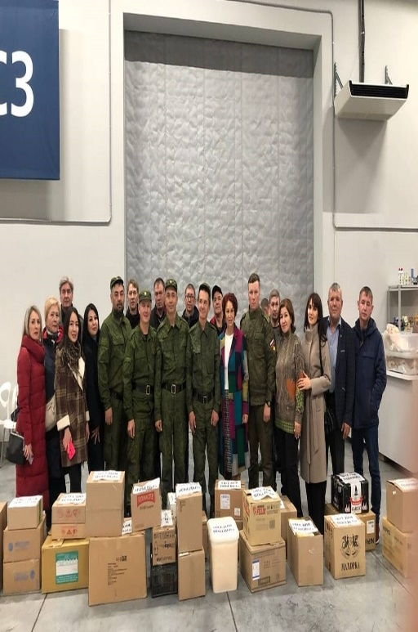
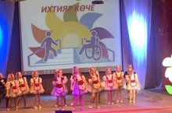
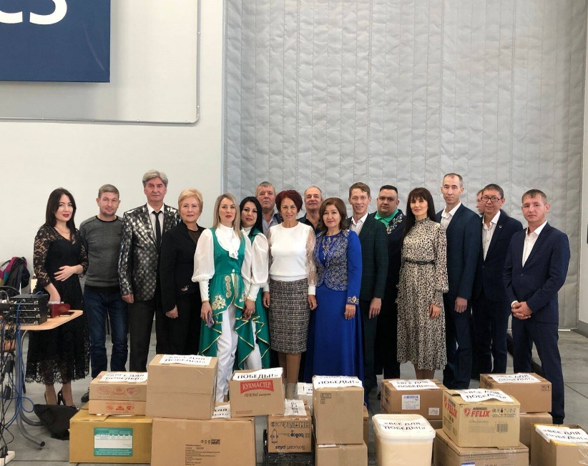
Благотворительный марафон
Декабрь 2022 года в ГРДК марафон «Ихтияр коче»
Коллектив перечислил деньги фонд «Азнакаево»
Помощь войнам.(2300р.)Приняли участие в акциях «Одеяла войнам», «Мамины пироги», «Средства гигиены»

Slide 17
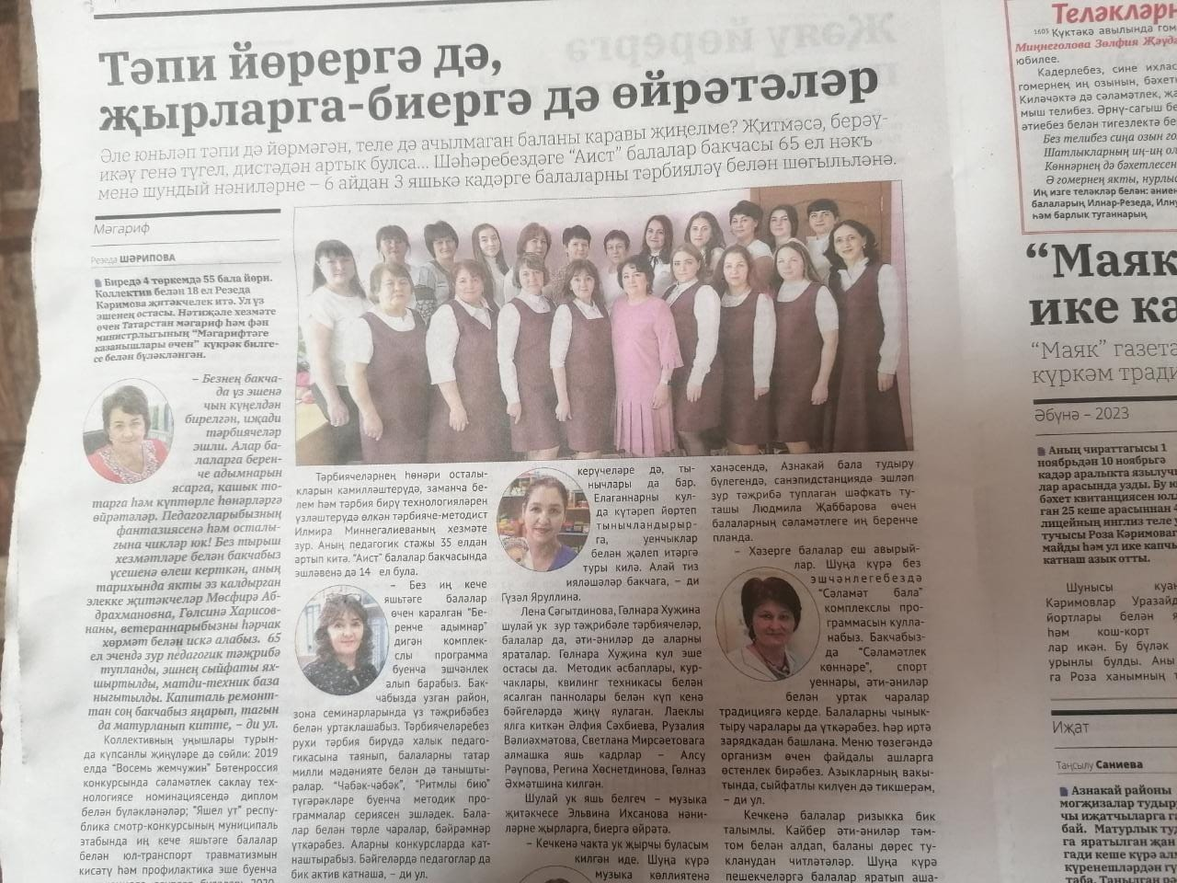
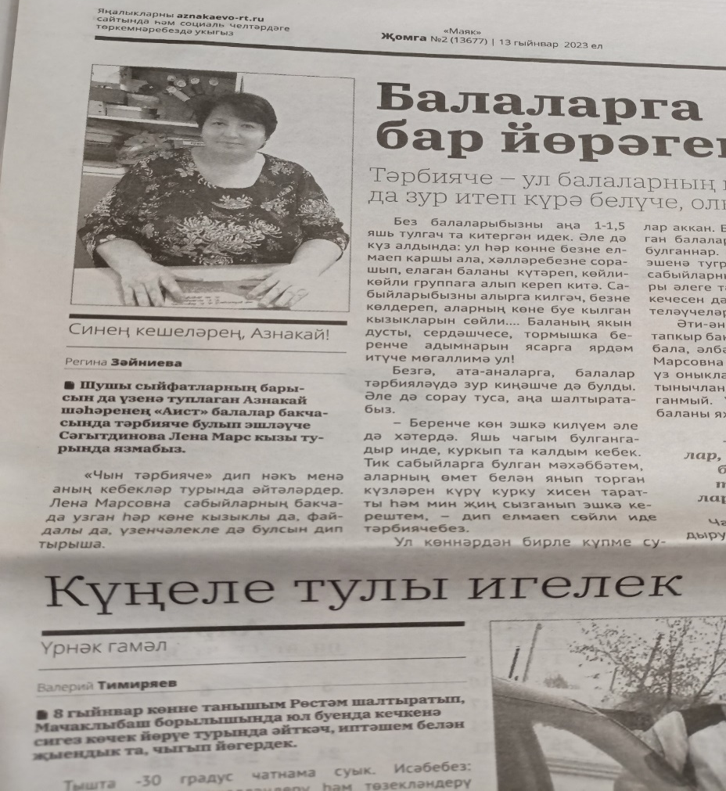
О нас в СМИ

Slide 18
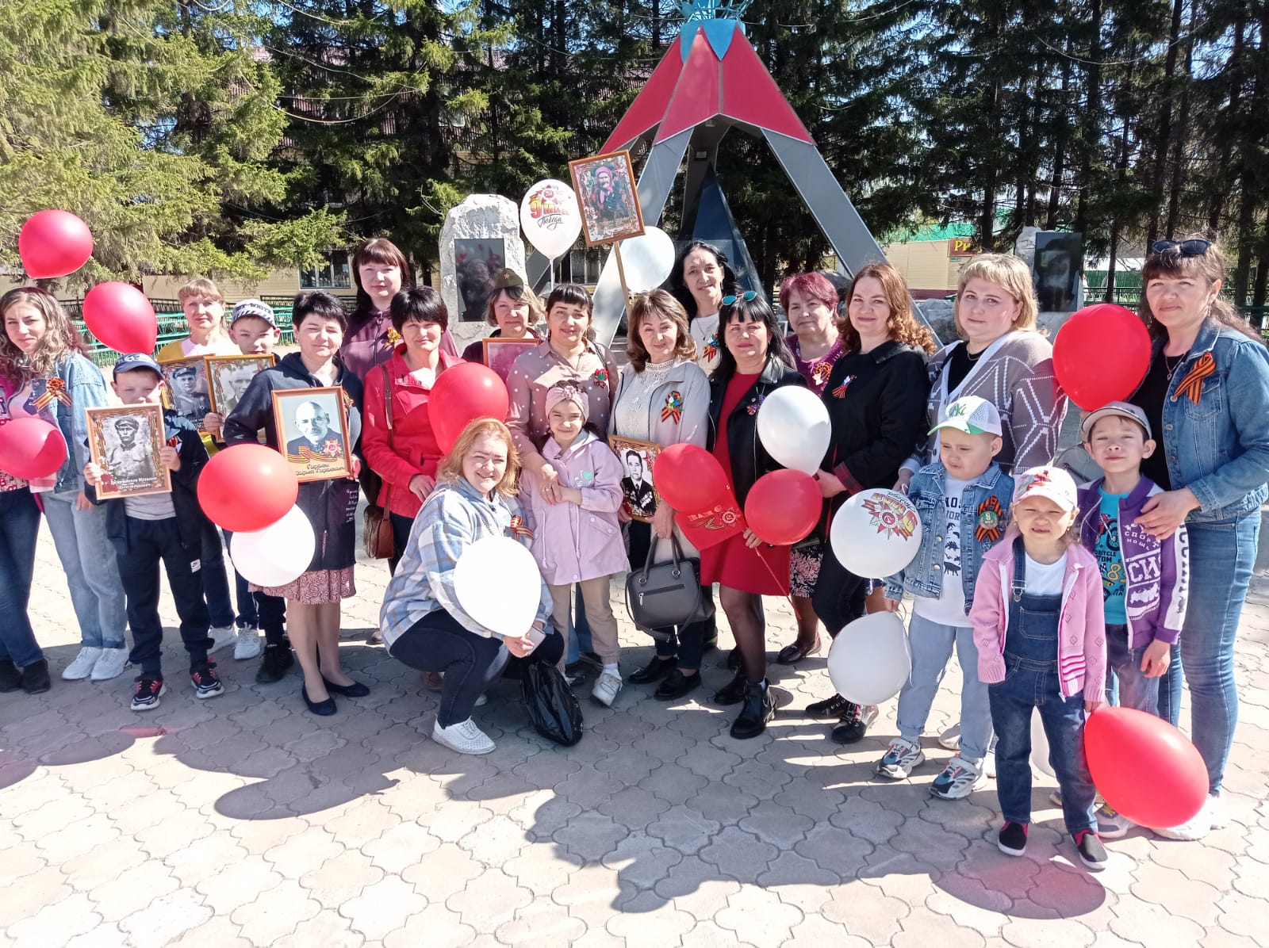
9 мая

Slide 19
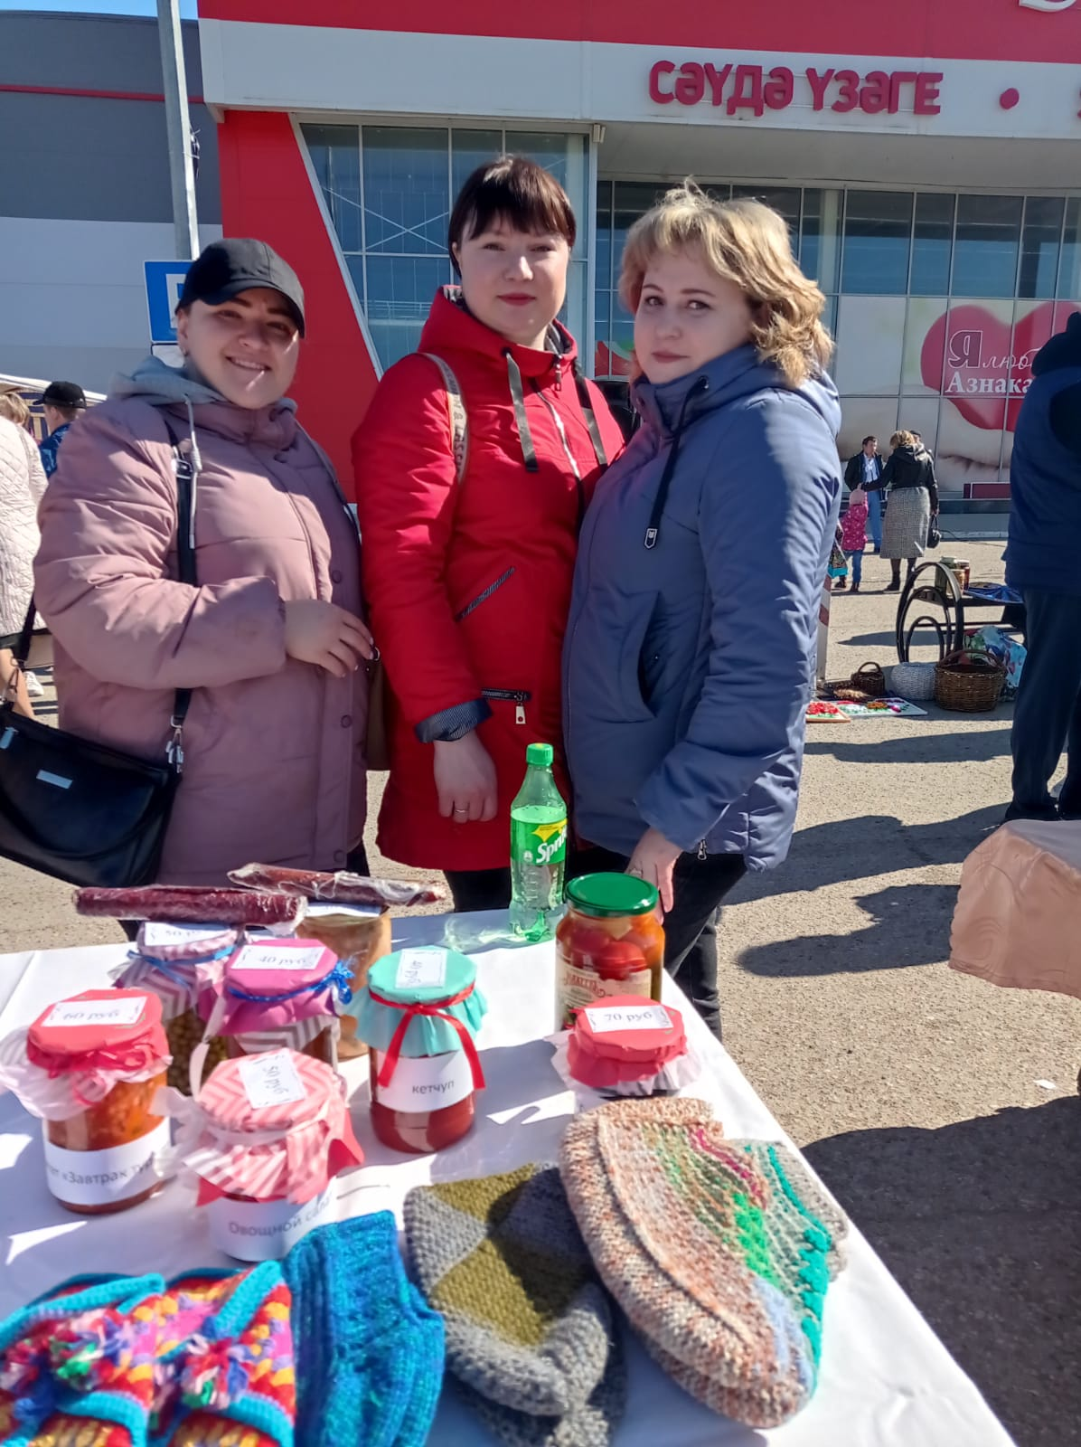
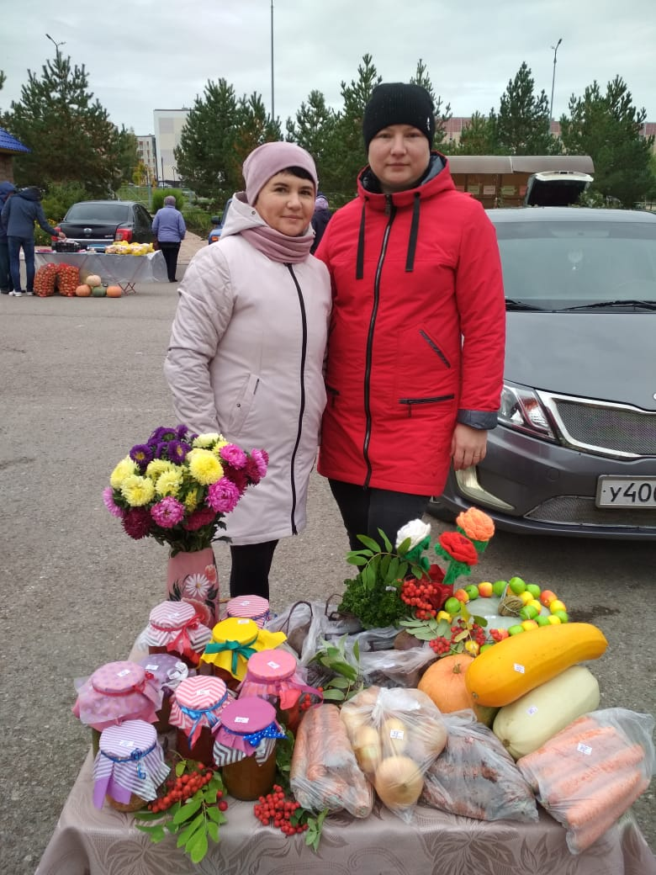
Благотворительная ярмарка

Slide 20
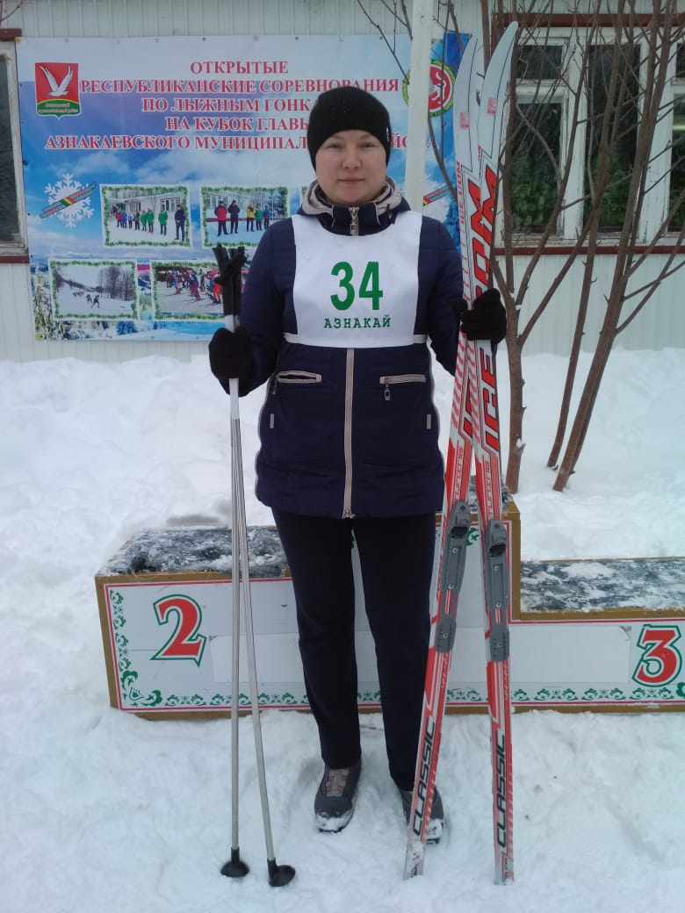
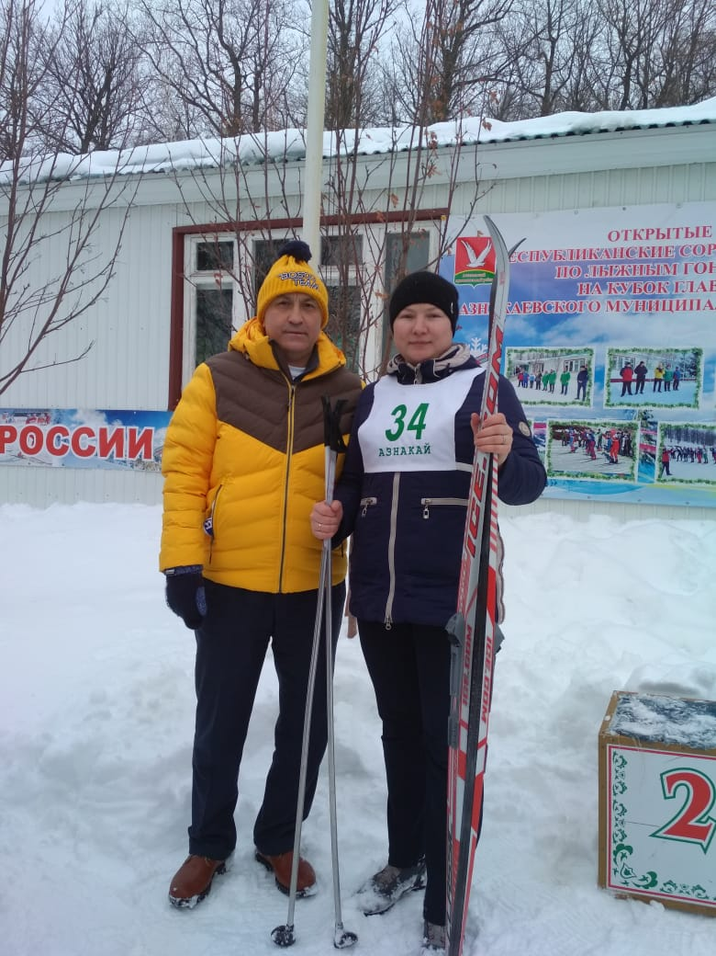
Спорт

Slide 21
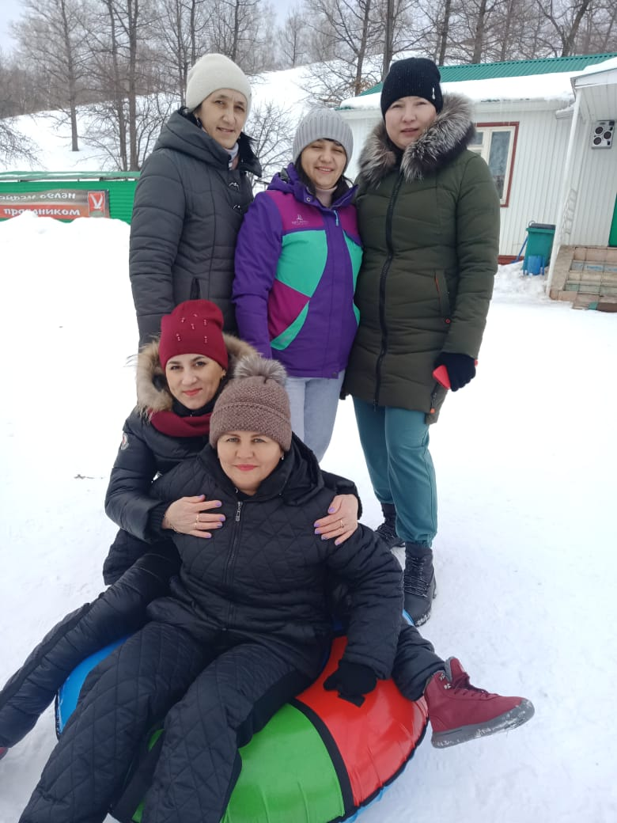
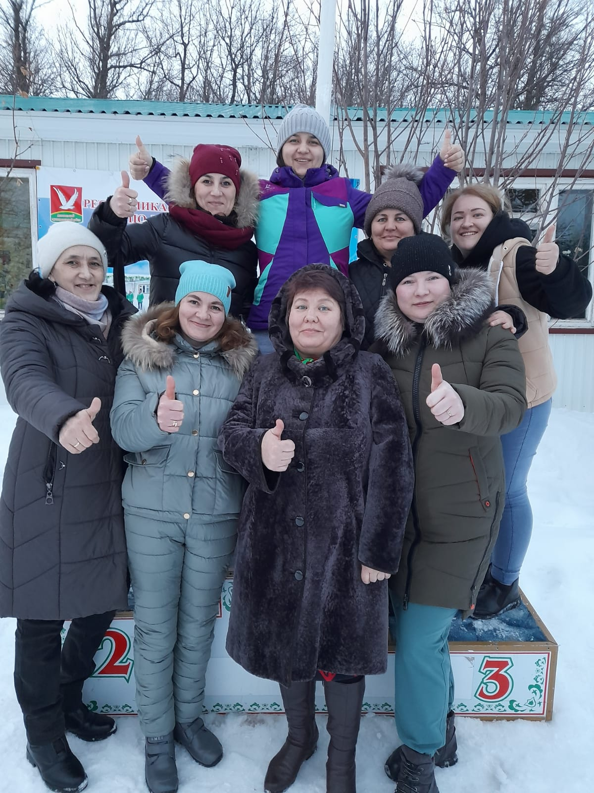
Новый год

Slide 22
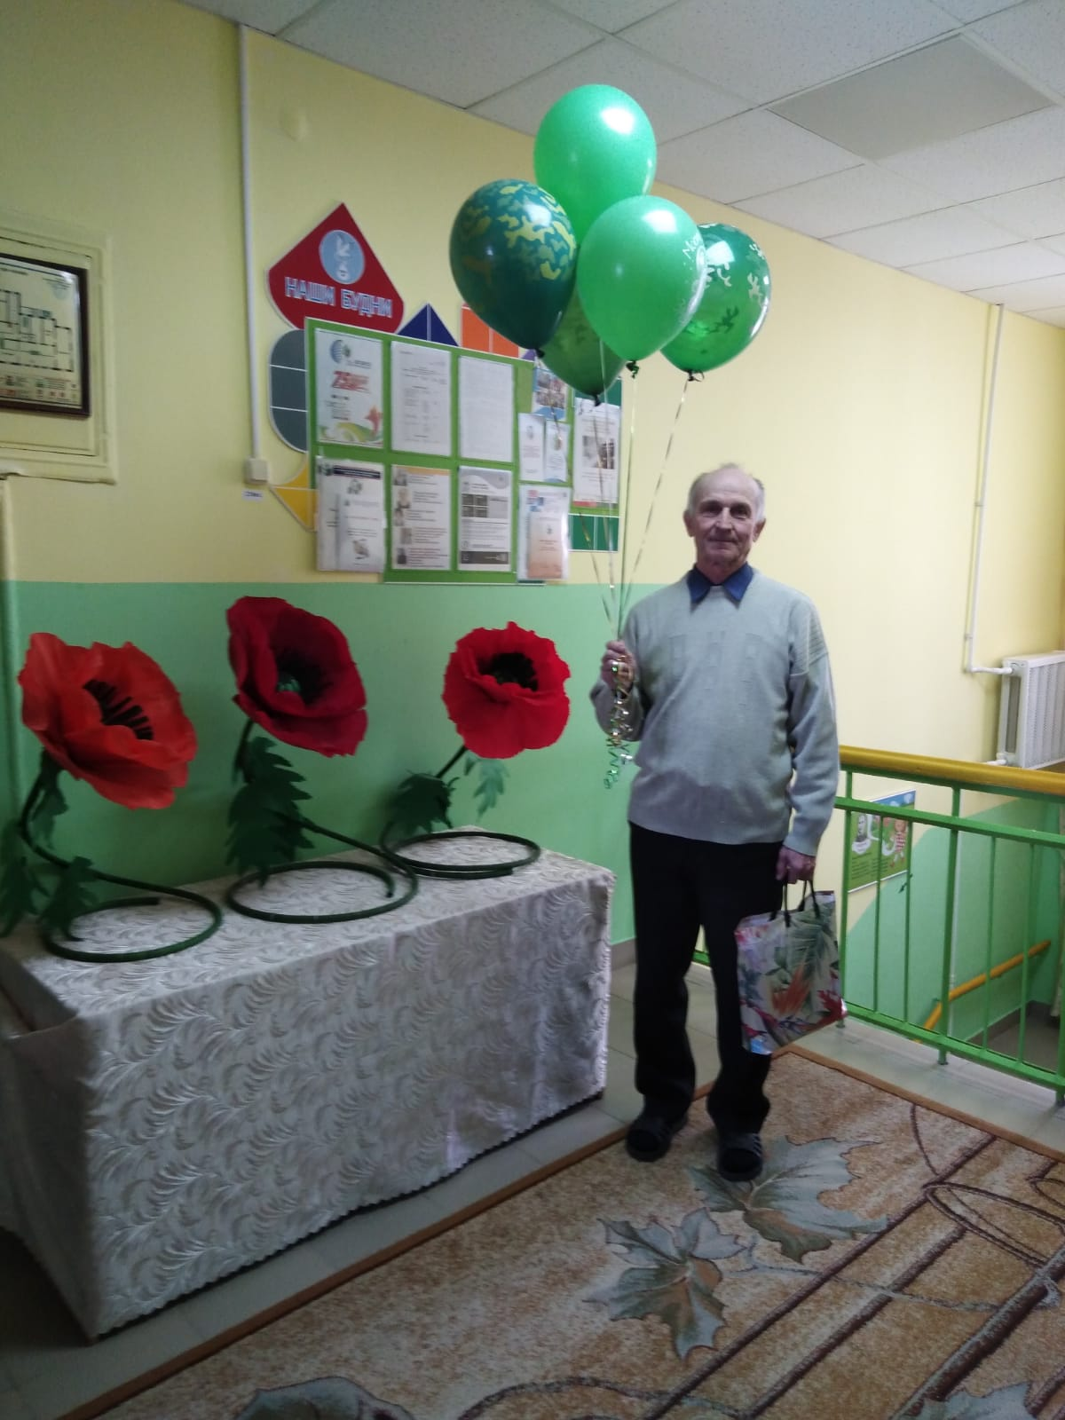
23 февраля

Slide 23
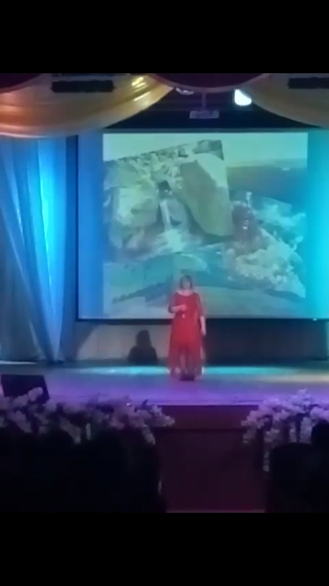
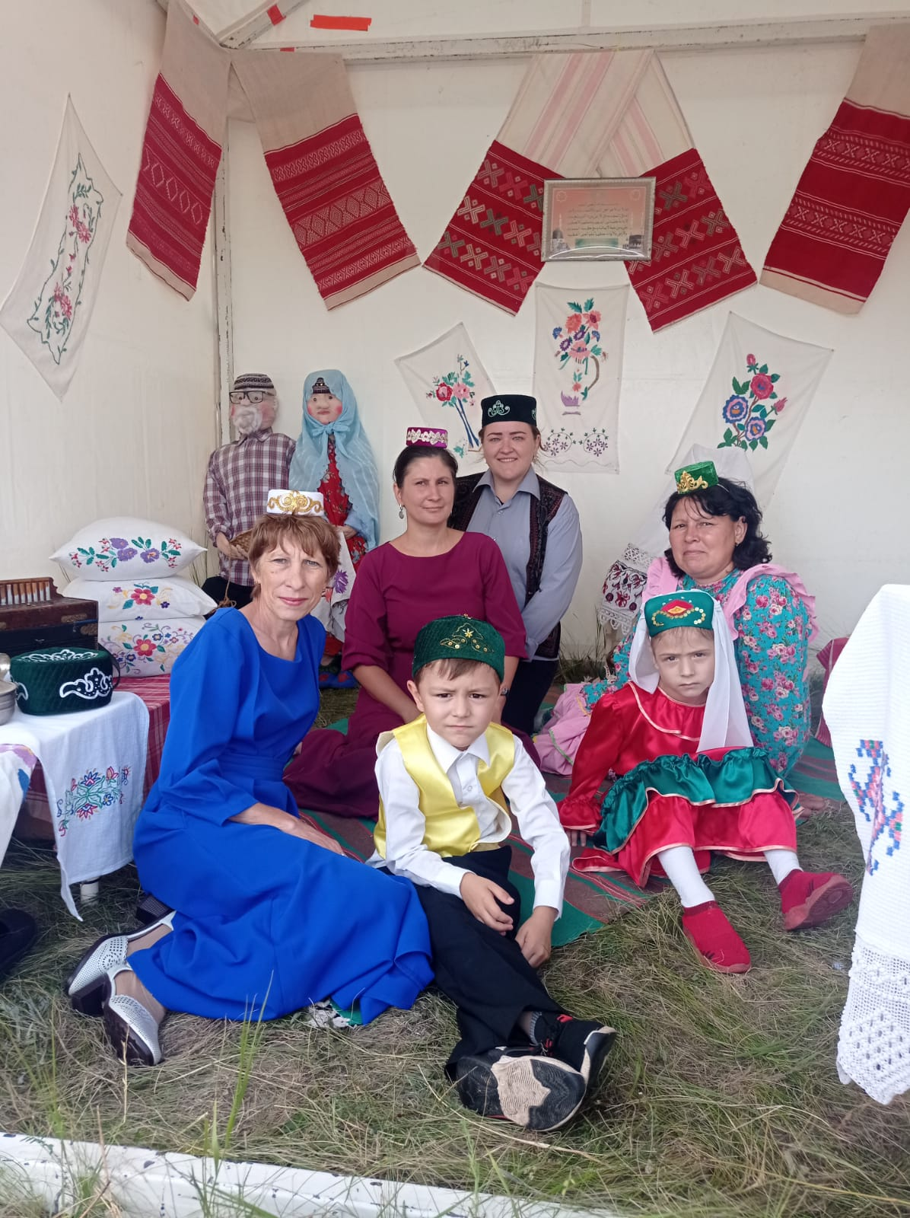
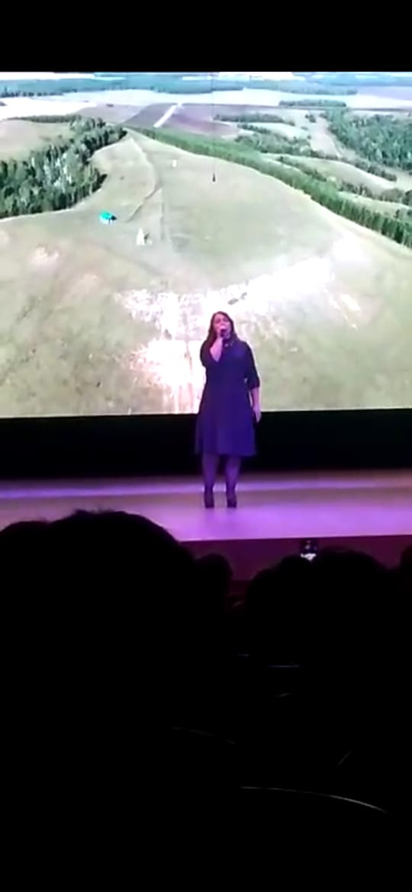
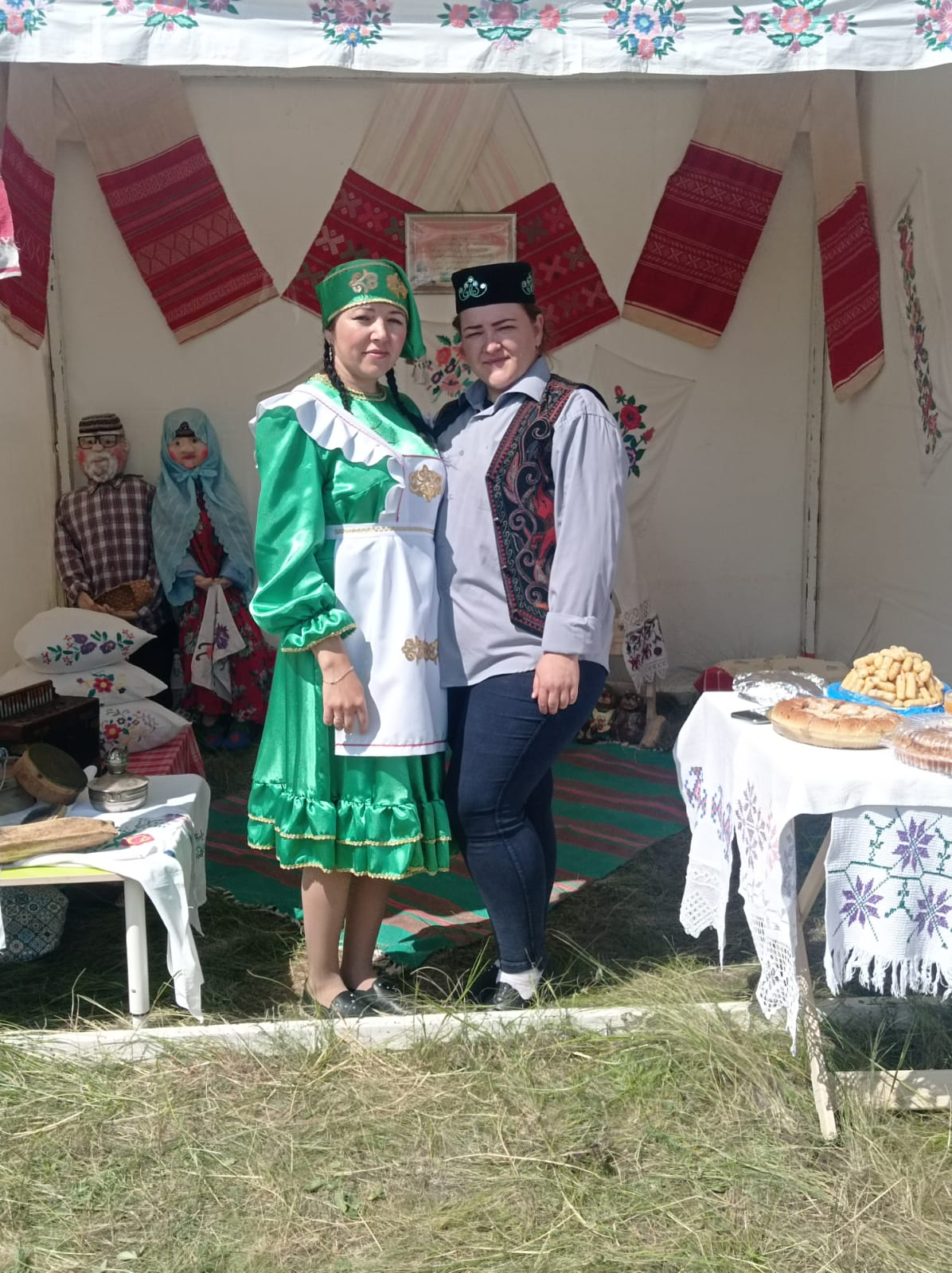
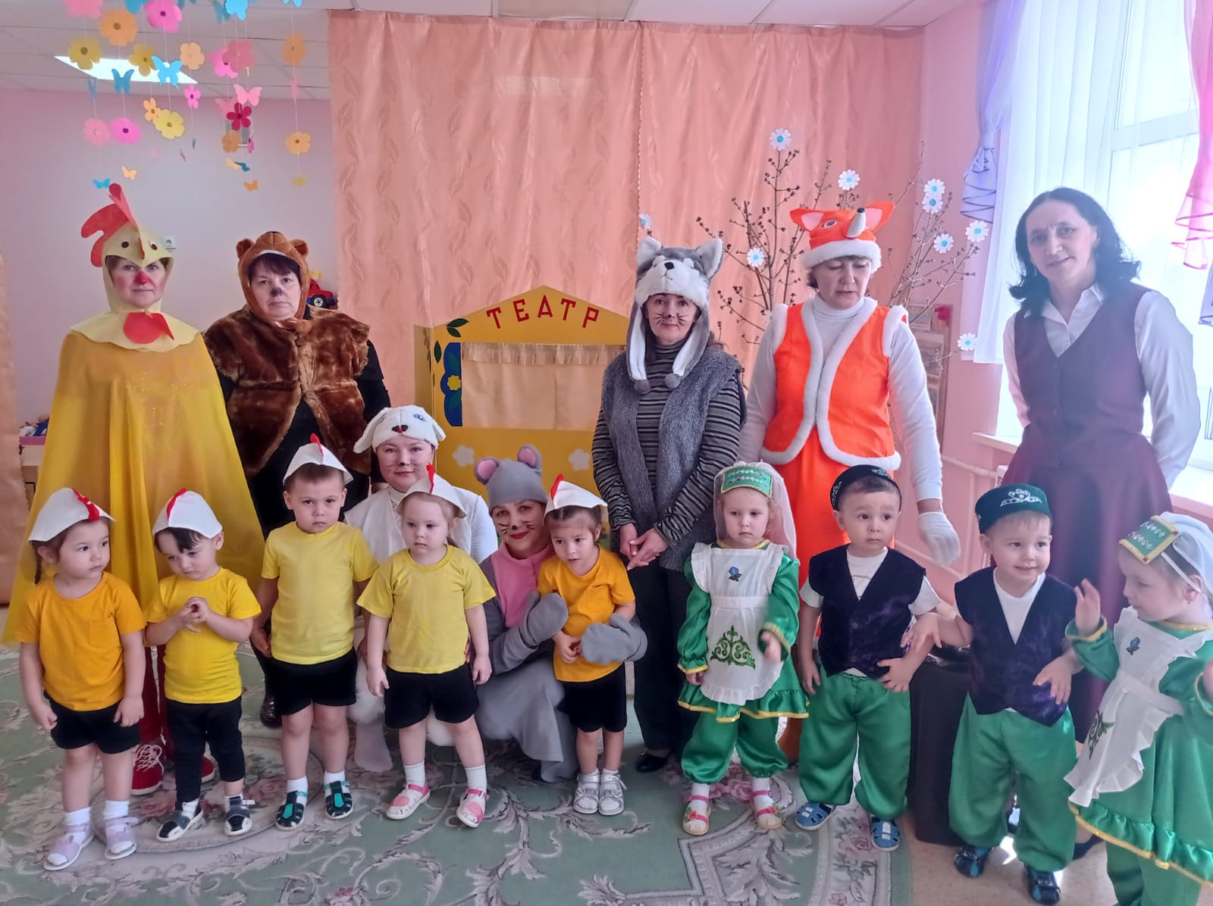
Художественная самодеятельность

Slide 24
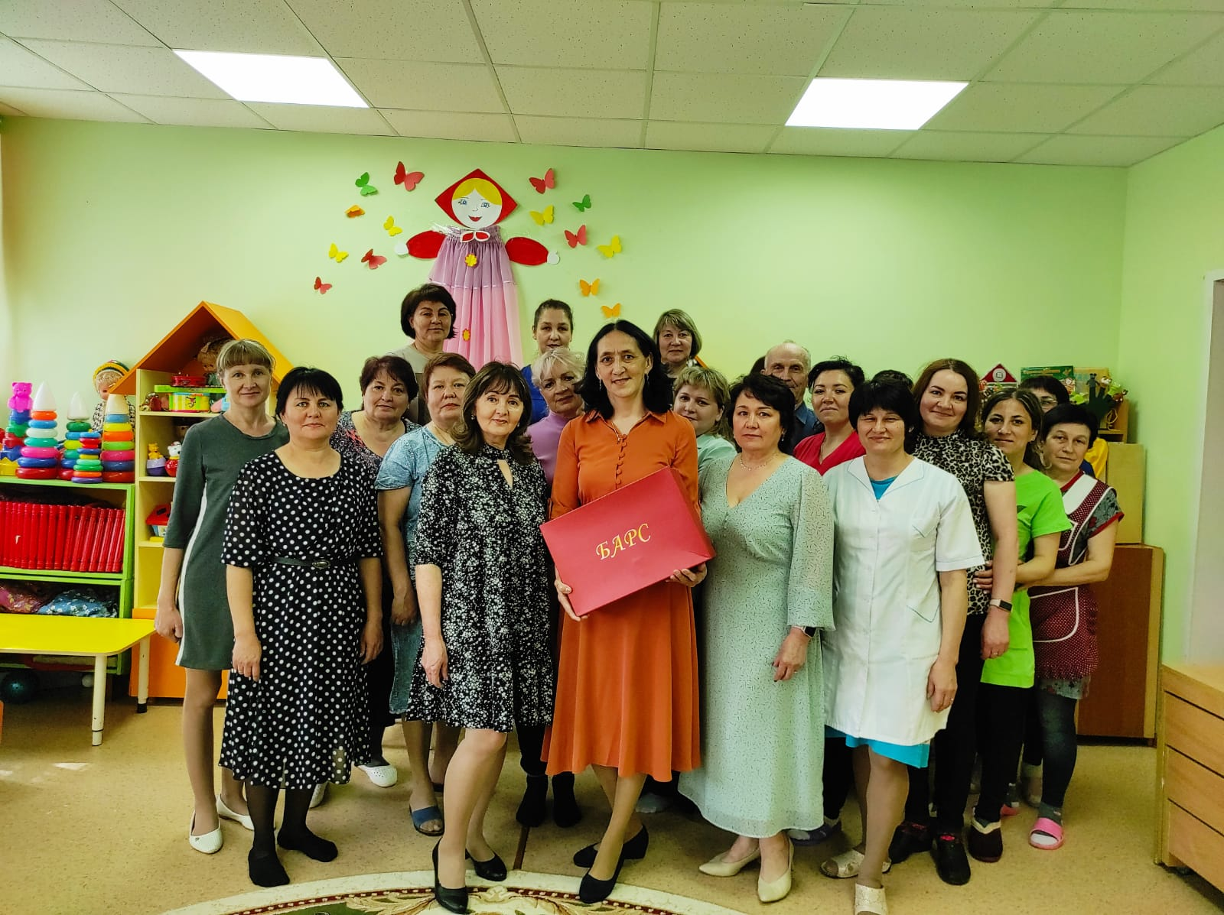
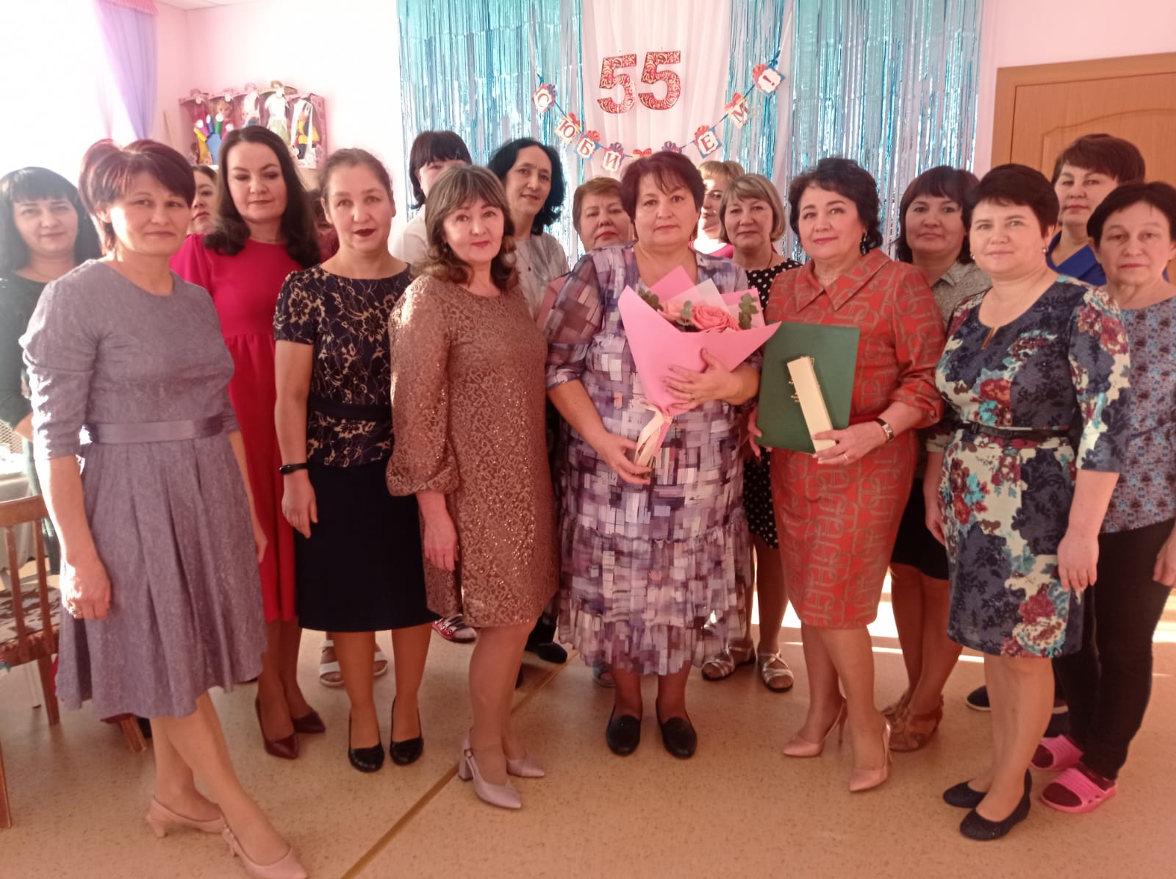
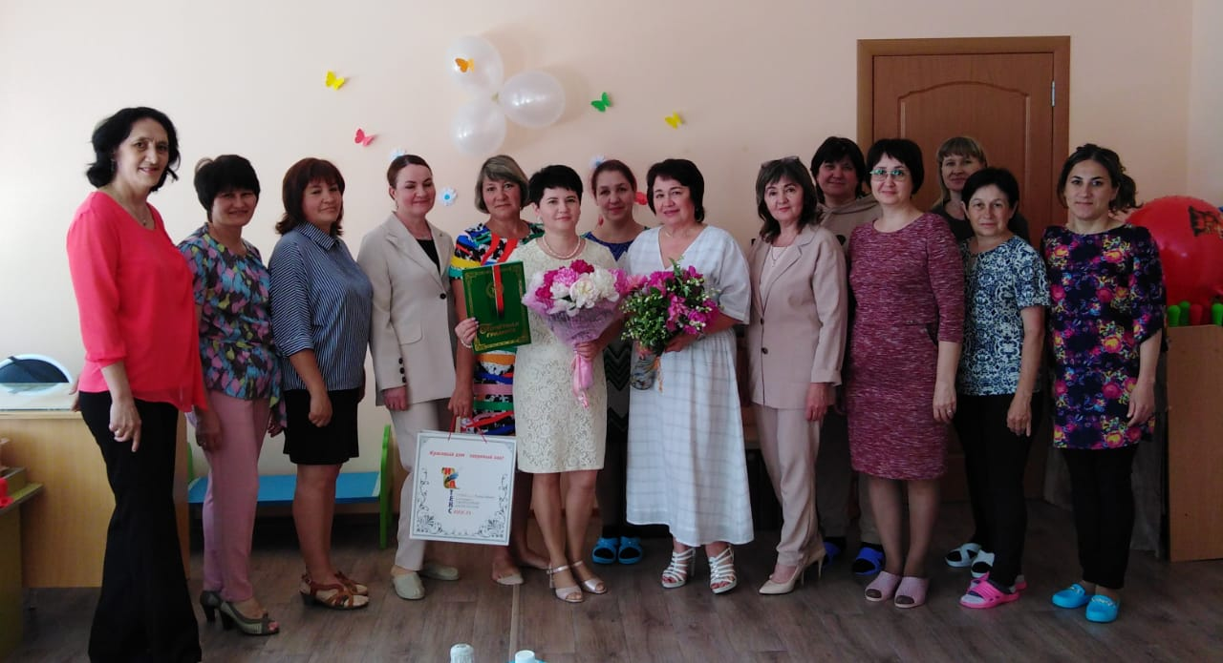
Юбилей, проводы на пенсию

Slide 25
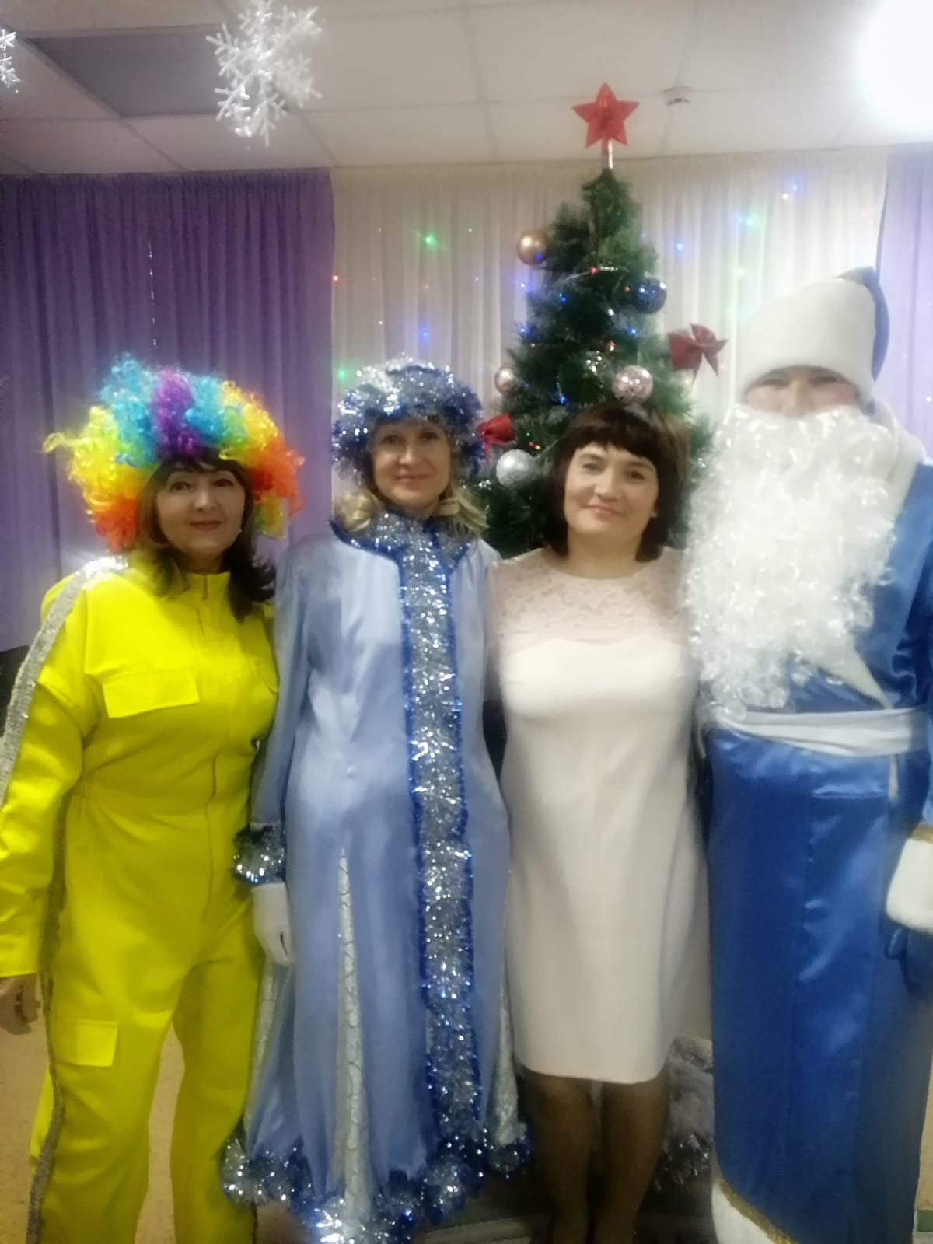
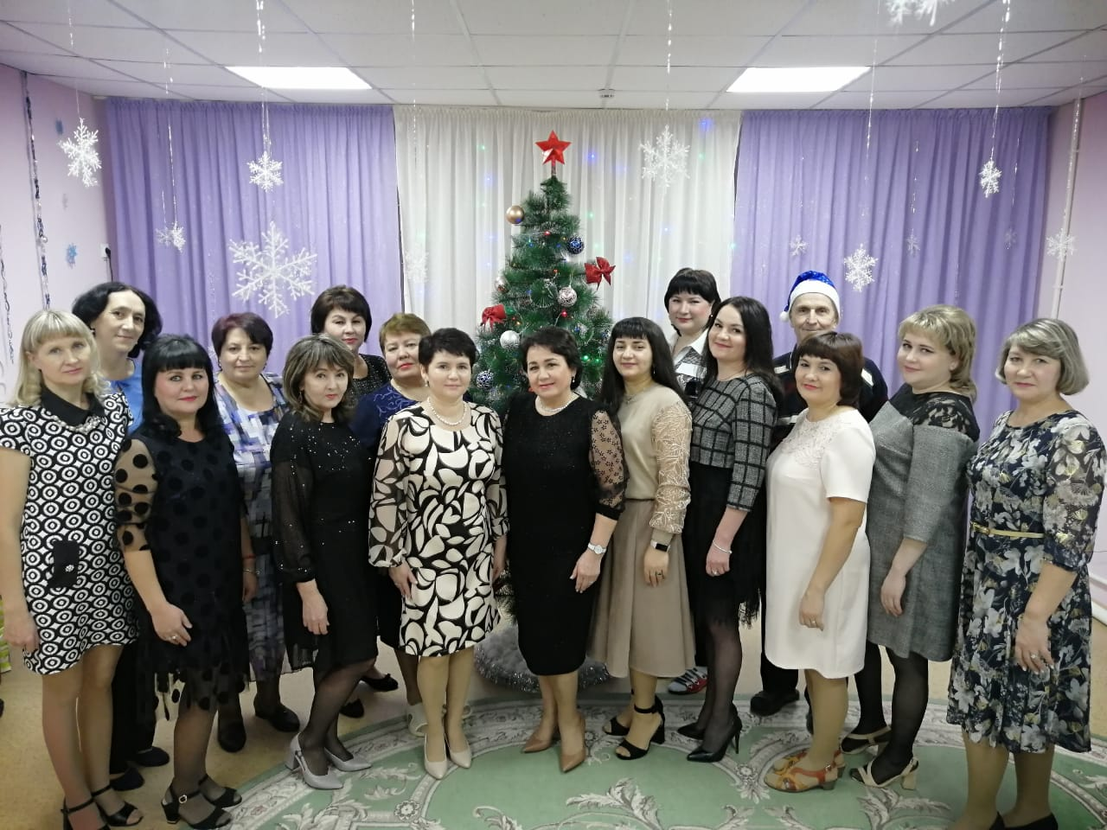
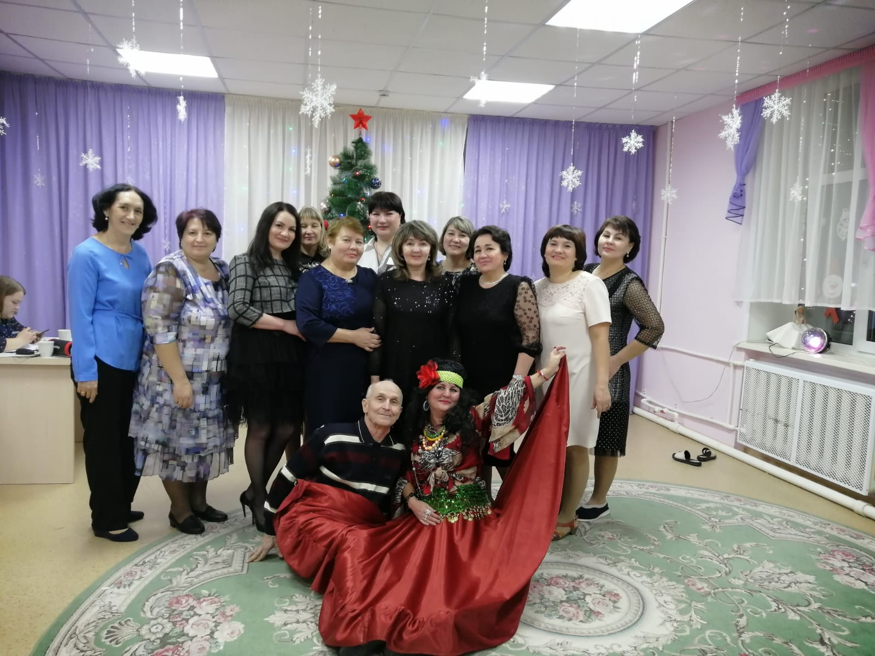
Новый год

Slide 26
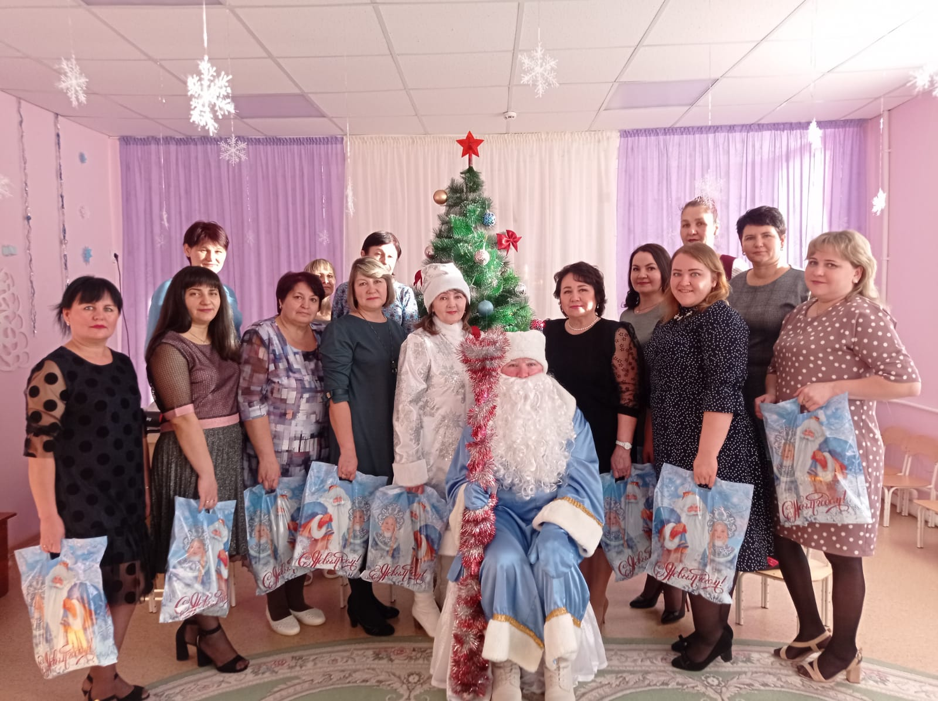
В единстве сила!

